Slide 1
Récapitulatif
Langue et pouvoir – le pouvoir des mots
3° année
2019-2020

Slide 2
Programme
Observations hebdomadaires sur des questions sociétales et politiques.
1° volet : Langue et pouvoir – le pouvoir des mots;
2°volet : La légitimité (?) des voix du sujet traduisant.
Remue-méninges avec des mots et les couleurs
Épreuve écrite : Compte rendu
vu la situation actuelle, accord pour supprimer l’épreuve écrite et la substituer par des lectures à discuter à l’oral
Épreuve orale : Discussion sur les sujets du cours

Slide 3
Sophocle, Philoctète
Ulysse : “moi aussi, quand j’étais jeune, j’avais la langue inactive et le bras toujours actif ; aujourd’hui, à l’épreuve des faits, je vois, que chez les mortels, c’est la langue, non les actes, qui dirigent tout.” Sophocle, Philoctète v. 96-99

Slide 4
Langue, culture et pouvoir
[…] il n’y a plus de mots innocents »
Pierre Bourdieu, Ce que parler veut dire, Paris, Fayard, 1982, p. 19.

Slide 5
1° volet : Langue et pouvoir – le pouvoir des mots
Point de départ : Josiane Boutet (Austin; Bourdieu, Klemperer)
Nommer et renommer ne sont pas des actes innocents
Comment nommer et qui nomme et renomme ? :

Slide 6
A lire le texte de Josiane Boutet (jusqu'à la p.17, fin à enseignement etc., avant organisation de l'ouvrage) inséré sur moodle
Le pouvoir dans les mots
ou en dehors des mots : Le pouvoir de qui énonce
Montrer et non pas démontrer (p. 9) : Posture de chercheur.e
Nommer
Les mots ont un pouvoir d’action sur ce monde -
la performativité et la puissance d’action du langage
Hors de la perspective générativiste ou fonctionnaliste
Communication? information? vision technocratique du langage

Slide 7
Références citées par Josiane Boutet
Pierre Bourdieu, Ce que parler veut dire, Paris, Minuit, 1982
John Langshaw Austin, How to do Things with Words, Oxford, Oxford University Press, 1962 ; Quand dire c'est faire, (traduit par Gilles Lane), Paris, Seuil, 1970.
Victor Klemperer, LTI, la langue du IIIe Reich. Carnets d’un philologue, (traduit et annoté par Elisabeth Guillot), Paris, Albin Michel, « Agora », 1996.

Slide 8
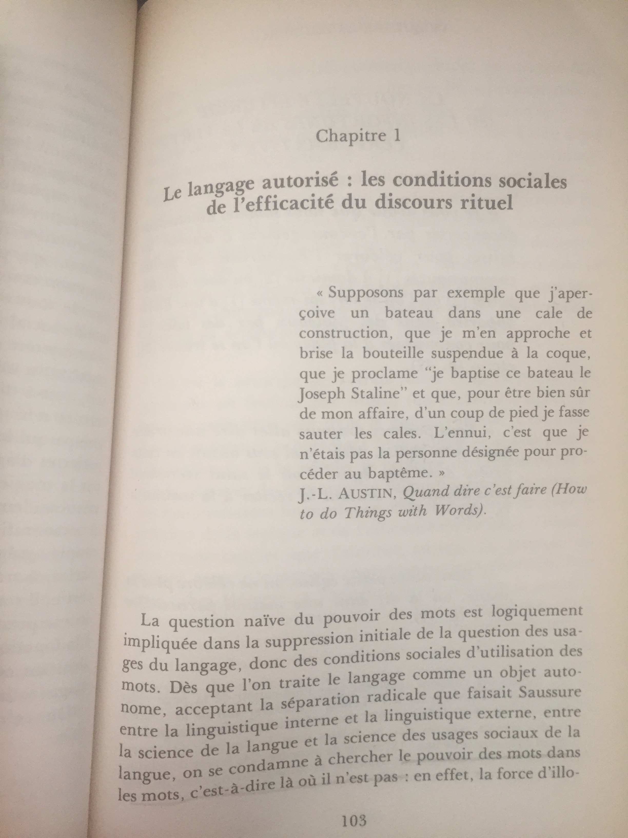
Pierre Bourdieu
Ce que parler veut dire, Paris, Minuit, 1982

Slide 9
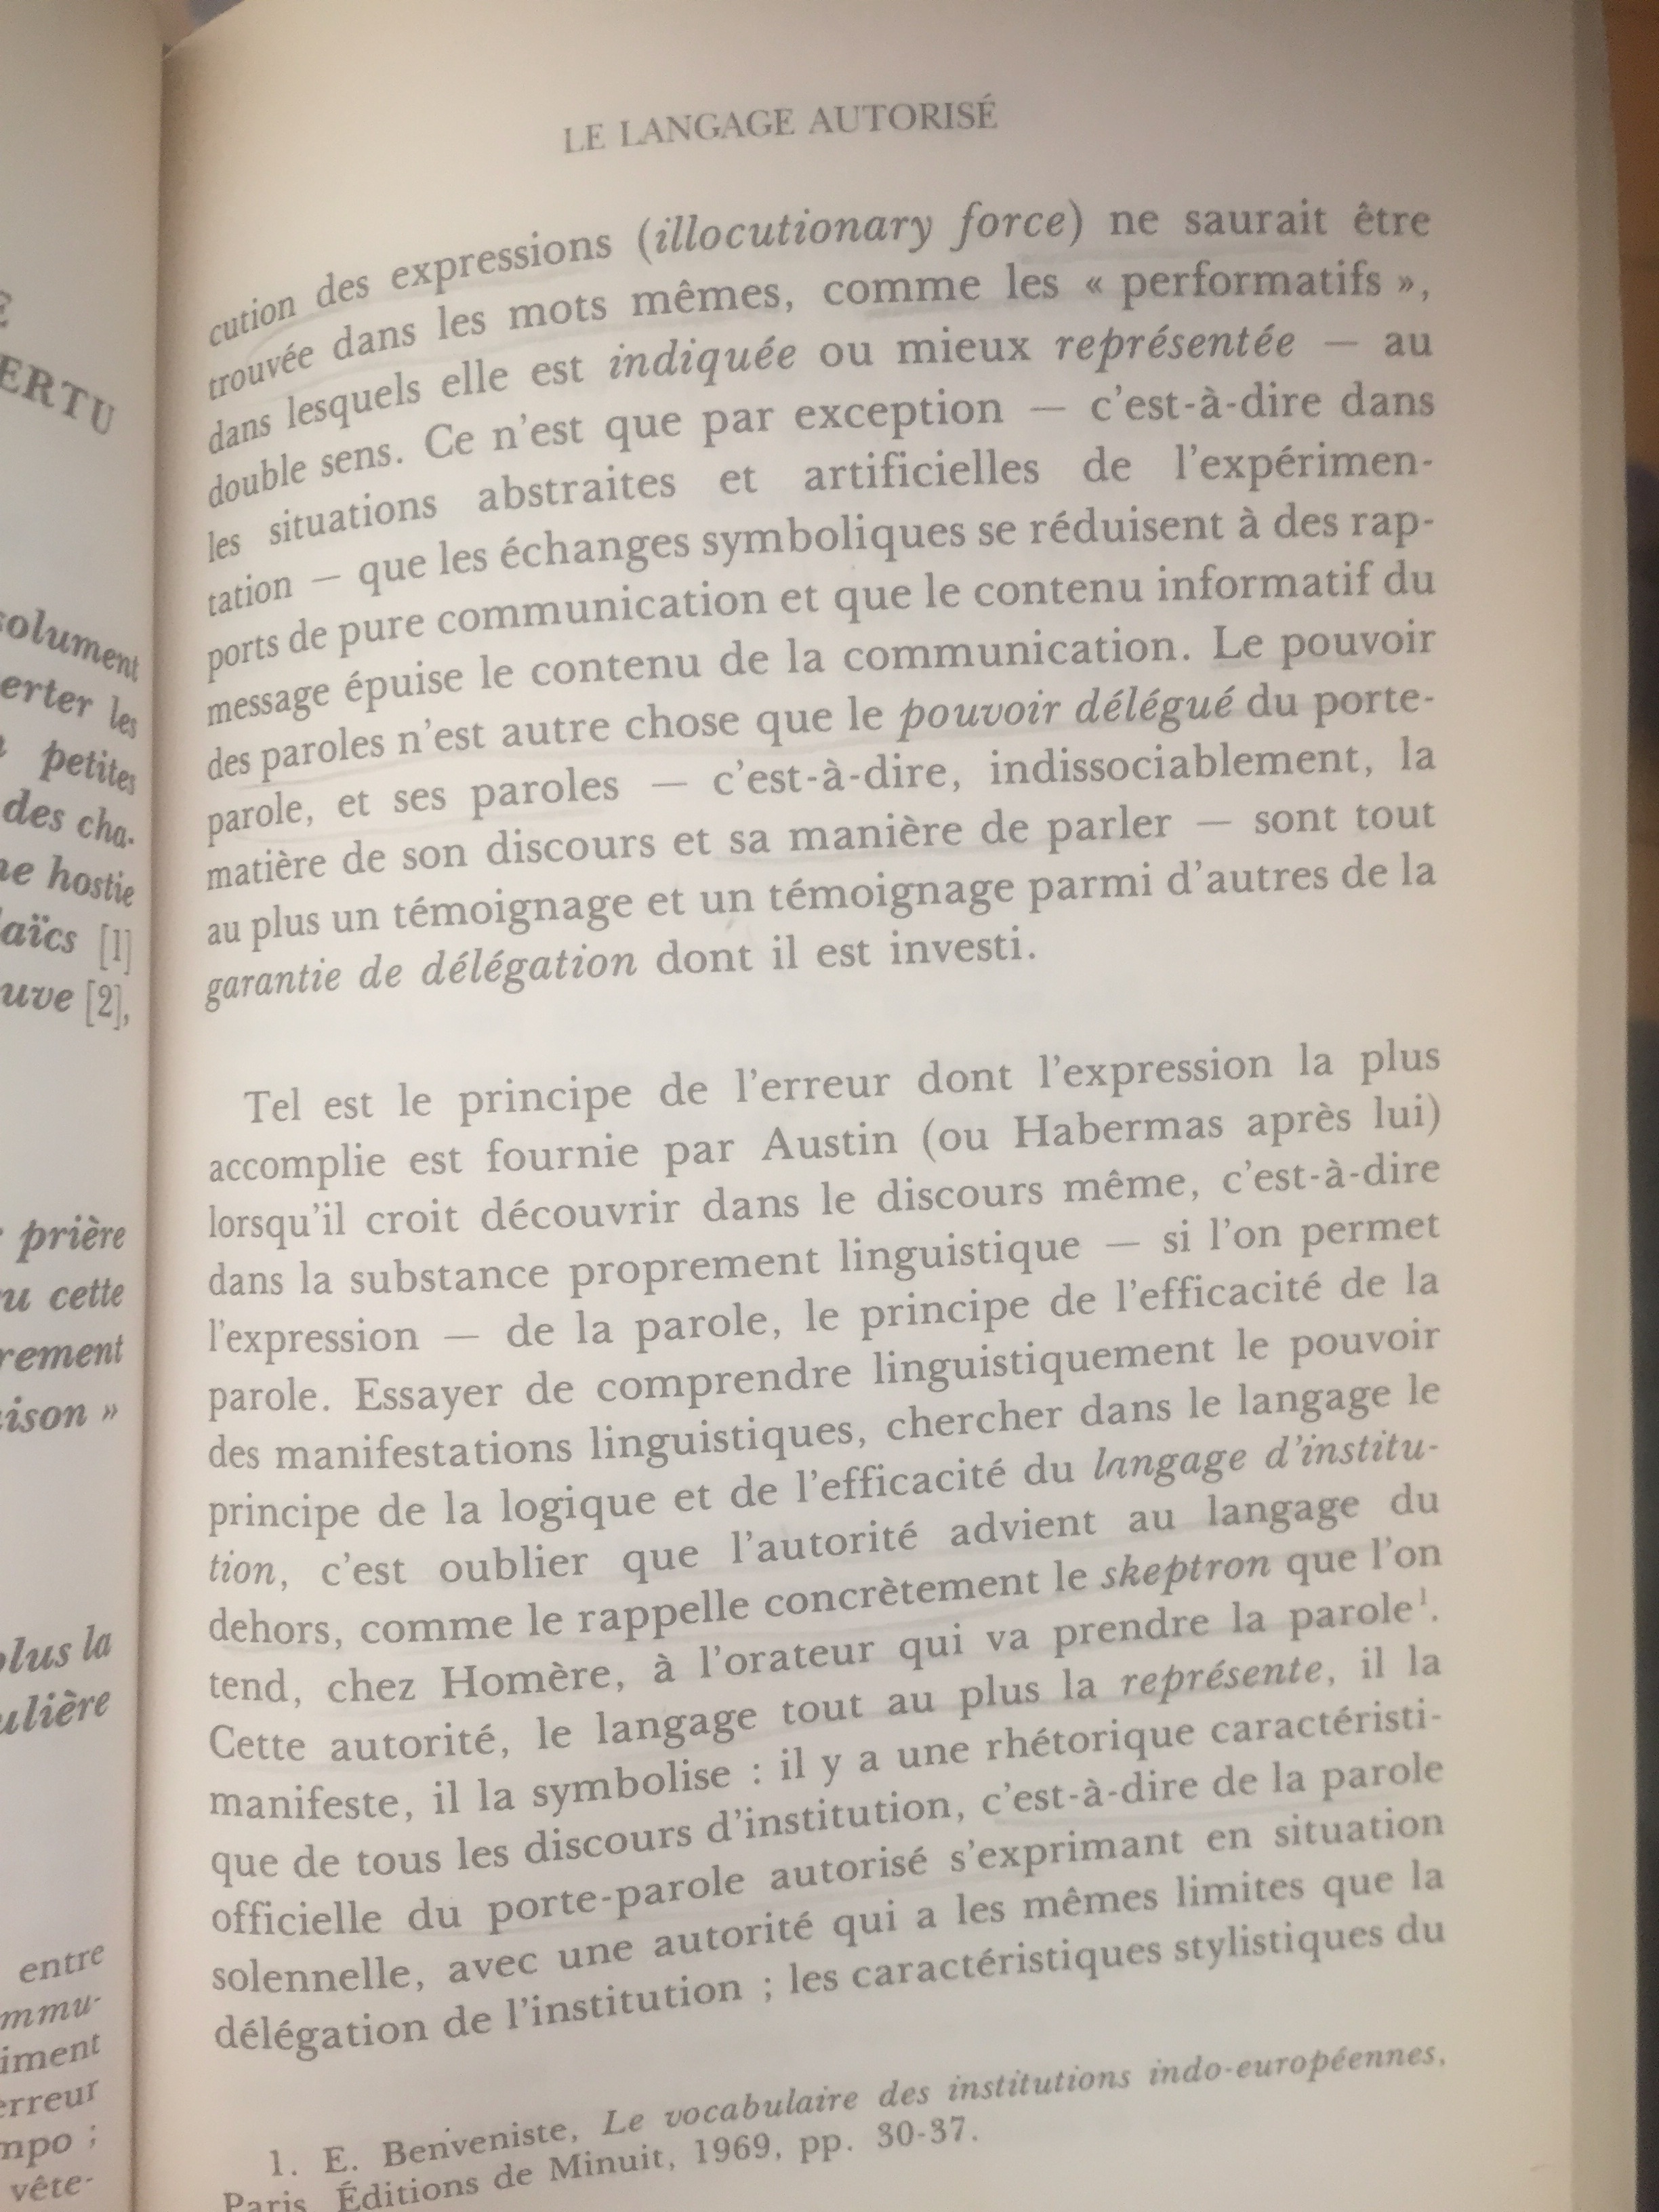
Pierre Bourdieu
Ce que parler veut dire, Paris, Minuit, 1982

Slide 10
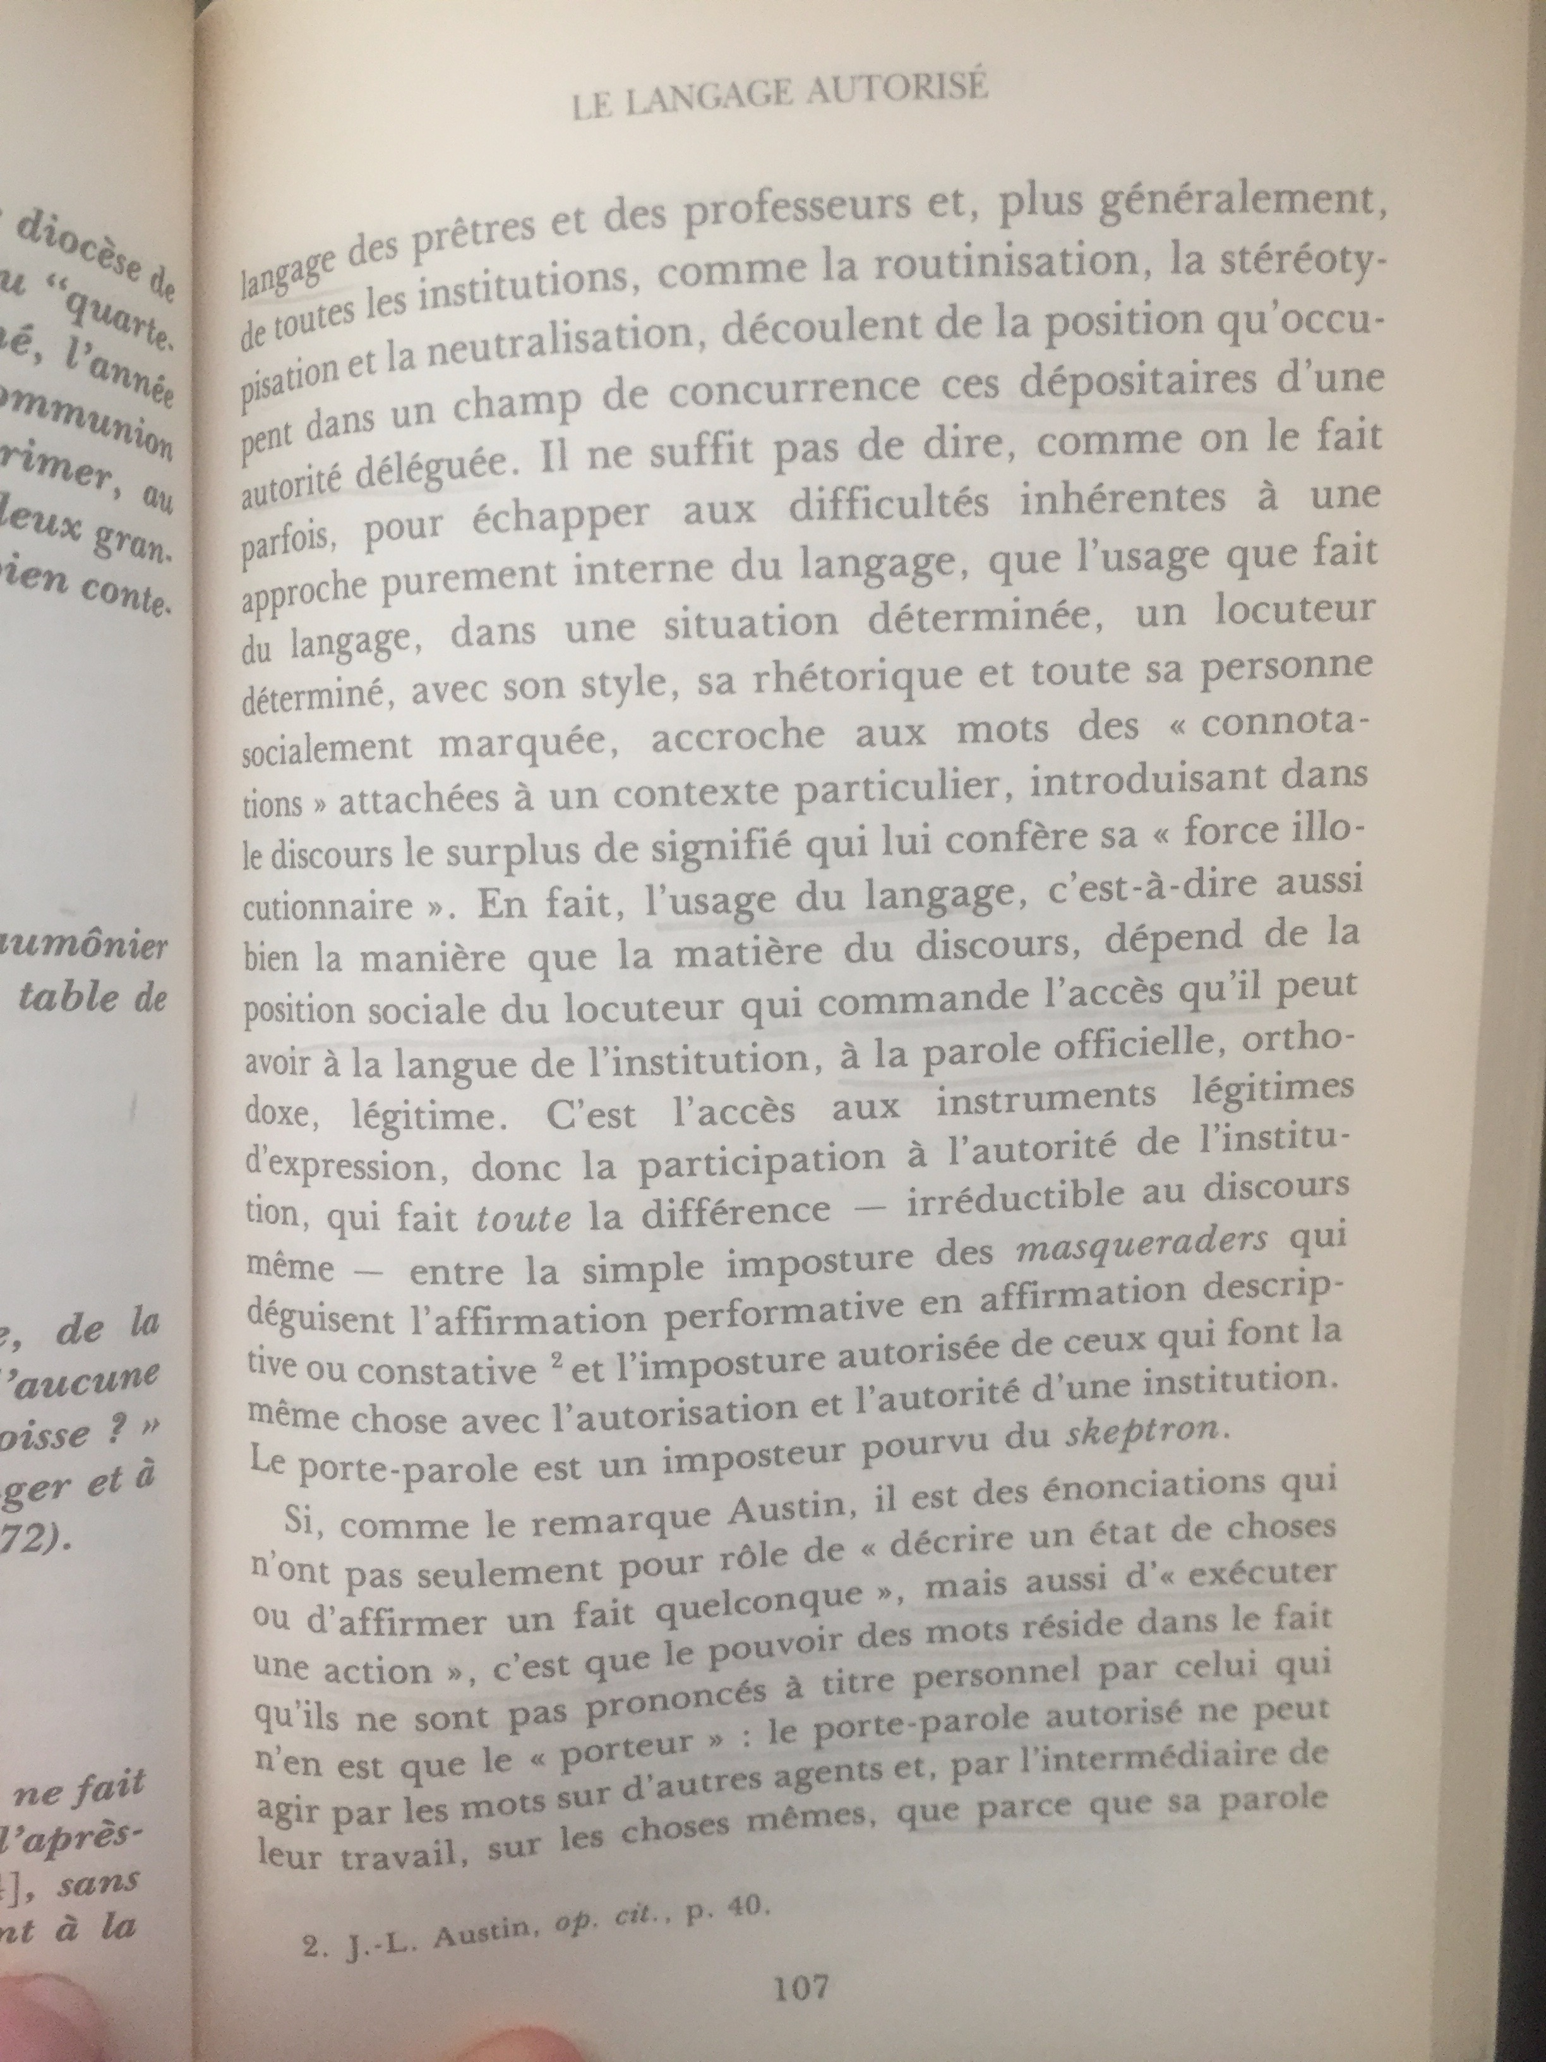
Pierre Bourdieu
Ce que parler veut dire, Paris, Minuit, 1982

Slide 11
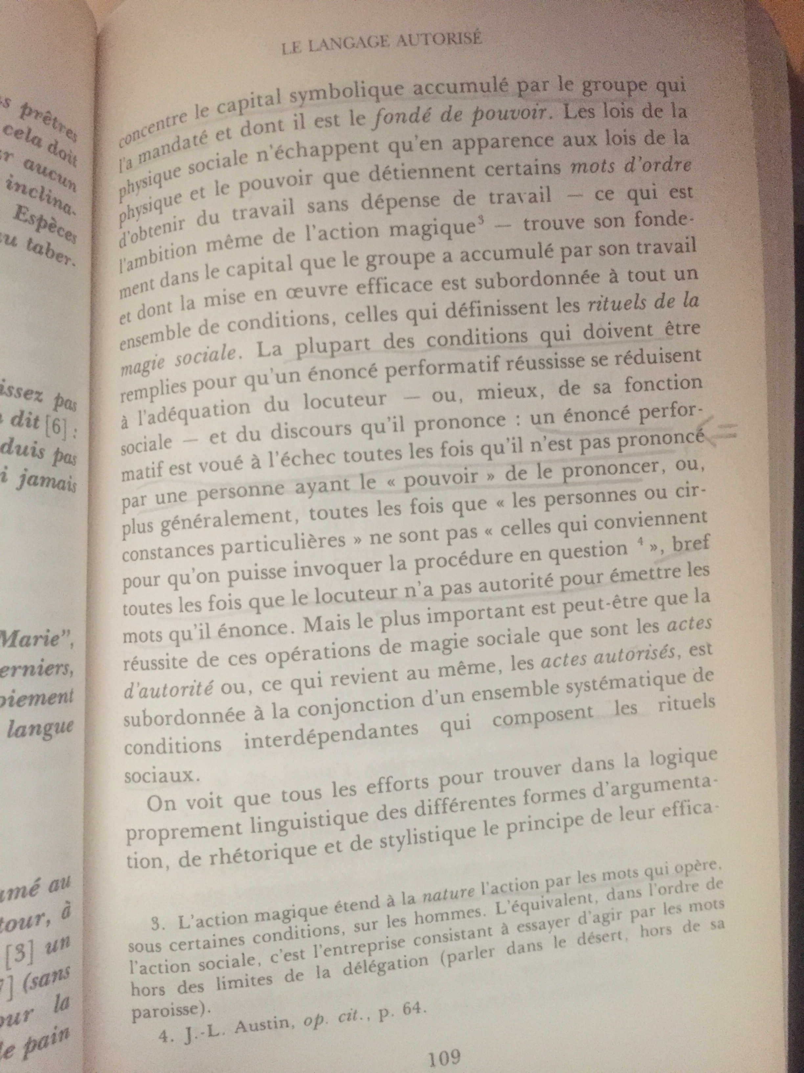
Pierre Bourdieu
Ce que parler veut dire, Paris, Minuit, 1982

Slide 12
Bourdieu : le skeptron
Bourdieu p. 105 : Essayer de comprendre linguistiquement le pouvoir des manifestations linguistiques, chercher dans le langage le principe de la logique et de l’efficacité du langage d’institution, c’est oublier que l’autorité advient au langage du dehors, comme le rappelle concrètement le skeptron que l’on tend, chez Homère, à l’orateur qui va prendre la parole ¹
1. E. Benveniste, le vocabulaire des institutions indo-européennes, Paris, Editions Minuit, 1969, pp. 30-37.
Benveniste (VOC. 2, p.30 ) : Ce skeptron est chez Homère l’attribut du roi, des hérauts, des messagers, des juges, tous personnages qui, par nature ou par occasion, sont revêtus d’autorité. On passe le skeptron à l’orateur avant qu’il commence son discours et pour lui permettre de parler avec autorité.
Le vocabulaire des institutions indo-européennes, 2 vol. Paris, Les éditions de Minuit, 1969, p. 32

Slide 13
Émile Benveniste
La figuration primordiale du skeptron nous parait être le bâton du messager. C’est l’attribut d’un itinérant, qui s’avance avec autorité, non pour agir mais pour parler. [...]
Du fait qu’il est nécessaire au porteur d’un message, le skeptron devient comme un symbole de sa fonction et un signe mystique de légitimation. Dès lors, il qualifie le personnage qui porte la parole, personnage sacré, dont la mission est de transmettre le message d’autorité.
Le vocabulaire des institutions indo-européennes, 2 vol. Paris, Les éditions de Minuit, 1969, p. 32

Slide 14
Bourdieu
En fait, l’usage du langage, c’est-à-dire aussi bien la manière que la matière du discours, dépend de la position sociale du locuteur qui commande l’accès qu’il peut avoir à la langue de l’institution, à la parole officielle, orthodoxe, légitime.
« Le langage autorisé. Note sur les conditions sociales de l’efficacité du discours rituel », Actes de la recherche en sciences sociales , 5-6 novembre 1975, in Ce que parler veut dire, Paris, Minuit, 1982. p. 107.

Slide 15
John Langshaw Austin
John Langshaw Austin, How to do Things with Words, Oxford, Oxford University Press, 1962.
Quand dire c'est faire, (traduit par Gilles Lane), Paris, Seuil, 1970.
Le titre original : How to do Things with Words, qui signifie littéralement : « Comment faire des choses avec des mots », n’est pas dépourvu d’humour. Il se réfère ironiquement à la tradition anglo-américaine des livres de conseils pratiques (du genre : How to make friends, «Comment se faire des amis»). p. 6
C’est un recueil de 12 conférences prononcées à l’Université de Harvard en 1955.

Slide 16
John Langshaw Austin
Professeur de philosophie morale à Oxford (1911-1960)
Il s’occupe du langage ordinaire
A côté de l’énonciation constative (affirmations vraies ou fausses), il existe des énonciations performatives (celle qui nous permet de faire quelque chose par la parole elle-même)
Distinction entre “constatif” et “performatif”

Slide 17
La performativité d’un terme
C’est ce qu’on appelle son caractère « performatif ». Quand un président déclare la séance ouverte ou qu’un maire prononce un mariage, ils ne se contentent pas de constater un fait, ils le réalisent.
Il y faut certaines conditions : en l’occurrence, le respect d’une procédure établie, le cadre institutionnel et spatial, le rôle ou la fonction reconnus de la personne habilitée…
je te baptise,
je vous déclare unis par les liens du mariage.
Je déclare la séance ouverte.

Slide 18
« je décrète la mobilisation générale »
N’importe qui peut crier sur la place publique : « je décrète la mobilisation générale ». Ne pouvant pas être acte faute de l’autorité requise, un tel propros n’est plus que parole ; il se réduit à une clameur inane, enfantillage ou démence. Un énoncé performatif qui n’est pas acte n’existe pas. Il n’a d’existence que comme acte d’autorité. Or, les actes d’autorité sont d’abord et toujours des énonciations proférées par ceux à qui appartient le droit de les énoncer. Cette condition de validité, relative à la personne énonçante et à la circonstance de l’énonciation, doit toujours être supposée remplie quand on traite du performatif.
Emile Benveniste, La philosophie analytique et le langage, 1963, p. 273.

Slide 19
La philosophie analytique et le langage
Benveniste 1963
Voilà un domaine où sont produits les énoncés performatifs, celui des actes d’autorité. Nous en ouvrons un autre, où l’énoncé n’émane pas d’un pouvoir reconnu, mais pose un engagement personnel pour celui qui l’énonce. p. 272
(Les énoncés performatifs sont des énoncés où un verbe déclaratif-jussif à la première personne du présent est construit avec un dictum. Ainsi : j’ordonne (ou je commande, je décrète, etc.) que la population soit mobilisée, où le dictum est représenté par : la population soit mobilisée. p. 271)
jussif : ordre, commandement

Slide 20
Victor Klemperer
1881-1960
Universitaire romaniste, après l'arrivée des nazis au pouvoir, Klemperer se voit interdire le droit d'enseigner en raison de ses ascendances juives alors qu'il est converti depuis longtemps au protestantisme et baptisé, même s'il est à l'époque devenu athée. En avril 1935, il est mis à la retraite anticipée en tant que « non-Aryen »
Cette langue du Troisième Reich, Klemperer l'appelle Lingua Tertii Imperii
Victor Klemperer, LTI, la langue du IIIe Reich. Carnets d’un philologue, (traduit et annoté par Elisabeth Guillot), Paris, Albin Michel, « Agora », 1996.

Slide 21
LTI, Lingua Tertii Imperii, la langue du IIIe Reich
Le philosophe allemand Victor Klemperer s'attacha dès 1933 à l'étude de la langue et des mots employés par les nazis. En puisant à une multitude de sources (discours radiodiffusés d'Adolf Hitler ou de Joseph Paul Goebbels, faire-part de naissance et de décès, journaux, livres et brochures, conversations, etc.), il a pu examiner la destruction de l'esprit et de la culture allemands par la novlangue nazie. En tenant ainsi son journal, il accomplissait aussi un acte de résistance et de survie.
En 1947, il tirera de son travail ce livre : LTI, Lingua Tertii Imperii, la langue du IIIe Reich, devenu la référence de toute réflexion sur le langage totalitaire. Sa lecture, à près de soixante-dix ans de distance, montre combien le monde contemporain a du mal à se guérir de cette langue contaminée, et qu'aucune langue n'est à l'abri de nouvelles manipulations.

Slide 22
LTI, Lingua Tertii Imperii, la langue du IIIe Reich
La langue du IIIe Reich a altéré l’allemand. Victor Klemperer montre à quel point le pouvoir nazi a travesti la parole : les altérations apportées à la langue allemande constituent même selon lui l’héritage le plus durable du régime national-socialiste. Parodiant les abréviations du Troisième Reich, la LTI est la langue d’un groupuscule qui, arrivé au pouvoir, l’a imposée à la société tout entière. Éminemment déclamatoire, elle supprime les différences entre l’oral et l’écrit, le public et le privé, afin de dissoudre l’individu dans la masse et de ne plus s’adresser qu’à celle-ci, la fanatiser et la mystifier. « Le hurlement remplace la parole, décrit Victor Klemperer, le cri se substitue au verbe. La langue n’est plus » (LTI, la langue du IIIe Reich).
https://1000-idees-de-culture-generale.fr/lti-klemperer/

Slide 23
LTI, Lingua Tertii Imperii, la langue du IIIe Reich
La langue du IIIe Reich sert une propagande totalitaire. Pour Victor Klemperer, la LTI a contribué à propager l’idéologie nazie parce qu’elle est l’instrument idoine d’une rhétorique dont les phrases et les symboles privilégient les sensations et les sentiments par rapport à la rationalité. Ainsi, Hitler s’en est servi pour obtenir la fidélité des masses populaires en matraquant des idées simplistes fondées sur le mépris et l’épouvante. La LTI lui a permis, en particulier, de leur faire intérioriser la discrimination raciale grâce à la répétition du substantif singulier « le Juif » et du préfixe « judéo ».

Slide 24
LTI, Lingua Tertii Imperii, la langue du IIIe Reich
Son incidence ne se limite cependant pas à la sphère sociale et politique, car elle atteint en réalité, de manière insidieuse, jusqu’aux sphères de la vie privée. « Les mots, écrit Victor Klemperer, peuvent être comme de minuscules doses d’arsenic : on les avale sans y prendre garde, ils semblent ne faire aucun effet, et voilà qu’après quelque temps l’effet toxique se fait sentir » (LTI, la langue du IIIe Reich).
Ainsi, la LTI s’insinue dans le langage courant, jusque dans l’intimité de l’individu, en le contaminant par les nouveaux mots, expressions et formes syntaxiques imprégnés de l’idéologie nazie.

Slide 25
LTI, Lingua Tertii Imperii, la langue du IIIe Reich
Si le pouvoir nazi a forgé relativement peu de mots (il en a même importé certains), il a surtout modifié leur valeur et leur fréquence d’utilisation. Le philologue met plus précisément en évidence certaines caractéristiques de la LTI : elle fait un usage abondant des abréviations et favorise spontanément un style déclamatoire, au point de condamner le point d’exclamation à l’inutilité ; elle revalorise des mots originellement péjoratifs, comme l’adjectif « fanatique » ; elle crée quelques néologismes (« sous-humanité », « déjudaïser », « aryaniser », etc.) ; enfin, elle encourage l’« euphémisme mensonger » et le superlatif.

Slide 26
Nommer et renommer ne sont pas des actes innocents
Comment nommer et qui nomme et renomme ? :
Le concept de dénomination
Observations de mots dans l’histoire et dans la société :
1. La vie de 2 nouveaux termes coronavirus et Covid-19 ;
2. Découverte, conquête ou invasion de l’Amérique : le choix des mots selon qui énonce ; Pouvoir de renommer et pouvoir de dominer : Colon ;
3. LA GUERRE :
guerre contre le virus (Allocuation de M. Macron)
Nommer les guerres : Algérie, la guerre contre le terrorisme, Irak, Afghanistan
Traduire n’est pas innocent ? : preemptive war
4. Migrant ou réfugié ?
5. Le mot « race »
6. Distanciation sociale /distanciation physique : Les termes ne sont pas innocents

Slide 27
Le concept de dénomination
Kleiber : «L’acte de dénomination préalable a pour conséquence, avons-nous dit, l’acquisition d’une compétence référentielle, celle d’utiliser X pour x. L’association référentielle X→x est une association mémorisée, donc codée.»
[…] c’est une association référentielle durable’
[…] La dénomination est un « acte de baptême ».
Georges Kleiber, «Dénomination et relations dénominatives », Langages, n° 76. La dénomination, 1984, p. 77-94.

Slide 28
Le concept de désignation
« La désignation se définit contrastivement comme le fait de créer une association occasionnelle entre une séquence linguistique et un élément de la réalité. Elle ne fait pas l’objet d’un acte préalable ni d’une habitude de la réalité » (Charaudeau et Maingueneau 2002).
La désignation n’est pas codée, elle n’est pas mémorisée mais elle produit des variantes.
P. Charaudeau et D. Maingueneau, Dictionnaire d’analyse du discours, Paris, Seuil, 2002.

Slide 29
Comment nommer et qui nomme ?
Observons la vie des 2 nouveaux termes coronavirus et Covid-19, à ne pas confondre
Comment nommer ? Qui nomme ? Émotions potentielles d’un nom

Slide 30
Source OMS
Qu’est-ce qu’un coronavirus ?
Les coronavirus forment une vaste famille de virus qui peuvent être pathogènes chez l’homme et chez l’animal. On sait que, chez l’être humain, plusieurs coronavirus peuvent entraîner des infections respiratoires dont les manifestations vont du simple rhume à des maladies plus graves comme le syndrome respiratoire du Moyen-Orient (MERS) et le syndrome respiratoire aigu sévère (SRAS). Le dernier coronavirus qui a été découvert est responsable de la maladie à coronavirus 2019 (COVID-19).
Qu’est-ce que la COVID-19 ?
La COVID-19 est la maladie infectieuse causée par le dernier coronavirus qui a été découvert. Ce nouveau virus et cette maladie étaient inconnus avant l’apparition de la flambée à Wuhan (Chine) en décembre 2019.

Slide 31
Vulgarisation dans la presse
Les coronavirus, qui doivent leur nom à la forme de couronne qu’ont les protéines qui les enrobent, font partie d’une vaste famille de virus dont certains infectent différents animaux, d'autres l'homme. www.santemagazine.fr consulté le 15 mars 2020
Que signifie Covid-19? On peut la traduire par «maladie à coronavirus de 2019». Le «co» renvoie à corona, le «vi» à virus, et le «d» à maladie, disease dans la langue d’Edward Jenner. Quant au chiffre 19, il correspond à l’année de l’émergence de l’inopportun pathogène. Aucune référence à la Chine n’est visible dans le nom.
Le temps 24 février 2020

Slide 32
Covid-19 et Corona virus dans la presse
Covid-19
Selon le dernier bilan, 562 personnes sont mortes du Covid-19 depuis le début de l’épidémie en France,
Le gouvernement a demandé l’avis du conseil scientifique créé pour le Covid-19
Corona virus
Le nombre de morts du coronavirus en Espagne a augmenté de 30 % en un jour
Coronavirus : en Russie, une réaction lente et le soupçon d’une sous-estimation de l’épidémie

Slide 33
Comment nommer le virus et qui le nomme
?
Epidémie de Covid-19 : la difficulté de bien nommer le virus et la maladie
La confusion est fréquente, Covid-19 n’est pas le nom désignant le virus lui-même mais la maladie qu’il provoque.
Comment nommer un virus lorsqu’il surgit et contamine des milliers de gens ? D’abord appelé « coronavirus de Wuhan », du nom de la ville chinoise où il est apparu en décembre, le virus qui sévit depuis en Chine et ailleurs a ensuite été nommé « 2019-nCoV » (pour « nouveau coronavirus 2019 »), une désignation plus neutre mais temporaire. Ce n’est que le 11 février que le Comité international de taxonomie des virus (ICTV) a proposé de désigner le virus par « SARS-CoV-2 ».
Ne pas confondre le virus et la maladie qu’il engendre
L’erreur est fréquente : on confond volontiers virus et maladie. Mais il s’agit de deux termes différents, comme le virus du VIH (virus de l’immunodéficience humaine) porte un nom différent de la maladie qu’il cause, le sida (syndrome d’immunodéficience acquise).
Le Monde 18 février 2020

Slide 34
Qui nomme ?
Dans le cas de l’épidémie qui sévit depuis décembre, il faut distinguer :
– le virus, désormais dénommé SARS-CoV-2. Il s’agit de l’agent pathogène qui se transmet d’humain à humain ;
– la maladie respiratoire parfois mortelle engendrée par le virus, désignée par le terme Covid-19, pour Coronavirus Disease 2019, par l’Organisation mondiale de la santé (OMS) le même jour.
Nommer les maladies, un exercice d’équilibriste pour l’OMS
C’est à l’OMS que revient la responsabilité de donner des noms aux nouvelles maladies, en prenant soin que personne ne soit stigmatisé. « Nous devions trouver un nom qui ne se réfère pas à un endroit géographique, un animal, une personne, un groupe humain et qui soit facilement prononçable », a précisé Tedros Adhanom Ghebreyesus, le directeur général de l’organisation onusienne, lors d’une conférence de presse le 11 février.

Slide 35
Qui nomme ?
L’OMS s’est en effet dotée de règles pour nommer les maladies, qu’elle a communiquées en mai 2015, enjoignant aux autorités nationales, aux scientifiques et aux médias d’éviter les effets néfastes produits par des noms liant populations ou territoires particuliers à des maladies. Le docteur Keiji Fukuda, sous-directeur chargé de la sécurité sanitaire à l’OMS, avait alors déclaré :
« Cela peut sembler anecdotique, mais la dénomination des maladies a une importance réelle pour les personnes directement touchées. On a déjà vu des noms de maladies déclencher des réactions brutales à l’encontre de certaines communautés ethniques ou religieuses, créer des obstacles injustifiés aux déplacements et au commerce et provoquer l’abattage inutile d’animaux destinés à la consommation. Cela peut avoir de sérieuses répercussions sur la vie des gens. »

Slide 36
Qui nomme ?
SARS-CoV-2, un nom scientifique qui divise
Ce sont les virologues eux-mêmes qui proposent et s’accordent sur le nom par lequel on désigne un virus. L’ICTV (Comité international de taxonomie des virus) est quant à lui chargé de classifier les virus par taxons, c’est-à-dire de les ranger dans l’arbre du vivant.
Le groupe d’étude des coronavirus de l’ICTV a proposé officiellement d’appeler le nouveau coronavirus « SARS-CoV-2 ». Cette désignation s’explique par la façon dont sont classés les virus et peut paraître étrange car ce virus n’entraîne pas le SRAS, une maladie engendrée par un virus en 2003 (syndrome respiratoire aigu sévère, désigné par l’acronyme SARS en anglais et SRAS en français).

Slide 37
Qui nomme ?
L’OMS ne veut pas parler de SARS-CoV-2
Mais si la proximité génétique du virus actuel avec son cousin de 2003 semble être suffisante pour l’ICTV, le choix du comité de réutiliser l’appellation « SARS » semble embarrasser l’OMS, pour qui le risque de confusion est réel. « Du point de vue de la communication, utiliser le nom SRAS peut avoir des conséquences indésirables et créer une peur inutile pour certaines populations, surtout en Asie, qui a été la plus touchée par l’épidémie de SRAS en 2003 », a ainsi déclaré un porte-parole de l’OMS au magazine Science, précisant que, « pour cette raison et d’autres, l’OMS utilisera “le virus responsable de la maladie Covid-19” ou “le virus de la maladie Covid-19” dans sa communication publique ».

Slide 38
ICTV versus OMS
L’absence de coordination entre les deux organisations, alors qu’elles ont annoncé leurs propositions à quelques heures d’intervalle et qu’elles s’accordent toutes les deux sur l’importance de bien nommer maladies et virus, est ainsi jugée incompréhensible par une partie des virologues. L’autrice principale de l’article de l’ICTV a ainsi admis que le choix de l’instance pouvait être « déroutant ». Le président de l’ICTV, le virologue John Zieburg, a lui-même tenté de mettre les choses au clair :
« Il est important de préciser que ce nom n’est pas une référence à la maladie que le virus cause. Il n’y a aucun lien entre le nom et la maladie du SRAS, c’est toute la difficulté à laquelle l’OMS est confrontée. »

Slide 39
Nouveau nom : évaluations/émotions
Le coronavirus a un nouveau nom et il n’est pas terrible
Le virus et la maladie qu’il provoque ont été officiellement baptisés par l’Organisation mondiale de la santé et le Comité international de taxonomie des virus. Des noms dénués de portée offensante, mais qui demeurent imparfaits.

Slide 40
Comment nommer ?
Il est ainsi conseillé d’éviter d’utiliser les noms de groupes humains, mais aussi de personnes (comme la maladie de Creutzfeldt-Jakob, qui porte le nom des neurologues qui l’ont découverte) ou de termes qui induisent la peur, mais au contraire d’utiliser des termes génériques liés aux symptômes de la maladie (« diarrhée », « neurologique », « respiratoire ») et à ses propriétés (« sévère », « juvénile », « hivernale », etc.). Le Monde 18 février 2020

Slide 41
Nouveau nom : évaluations/émotions
Ne dites plus «grippe chinoise» ou «grippe de Wuhan»: la maladie au cœur de l’épidémie actuelle s’appelle désormais Covid-19, a annoncé mardi l’Organisation mondiale de la santé (OMS).
La nouvelle dénomination a été choisie de manière à être «facile à prononcer», tout en restant sans référence «stigmatisante» à un pays ou une population particulière, a souligné le directeur Tedros Adhanom Ghebreyesus, en faisant allusion au nom de «virus chinois» qui s’était répandu ces dernières semaines.

Slide 42
Nommer le virus en dehors de l’accord du choix international (OMS) crée tension
Le Président américain Trump a choisi “Virus chinois”
Donald Trump a ainsi revendiqué, mardi, haut et fort la formule "virus chinois" pour désigner le nouveau coronavirus. "Il est venu de Chine. Je pense que c'est une formule très exacte", a-t-il martelé.
La crise du coronavirus est une nouvelle source de tensions entre la Chine et les États-Unis, en particulier depuis que Pékin a pris la décision d'expulser des journalistes américains et que Donald Trump affirme qu'il s'agit d'un "virus chinois".
France 24 18 mars

Slide 43
Nommer le « virus chinois » et les rapports diplomatiques
NBA : Jeremy Lin accuse Trump de stigmatisation raciste avec le terme « virus chinois »
Jeremy Lin, premier Américain d’origine asiatique à avoir remporté un titre NBA l’an dernier avec Toronto, s’en est pris à Donald Trump sur Twitter à qui il reproche de « renforcer » le racisme en qualifiant le « COVID-19 » de virus chinois.

Slide 44
Des mots dans l’histoire
Conquête de l’Amérique
Tzvetan Todorov, La conquête de l’Amérique. La question de l’autre, Paris, Seuil, 1982.
conquête ou découverte : selon la position
C’est bien la conquête de l’Amérique qui annonce et fonde notre identité présente ; même si toute date permettant de séparer deux époques est arbitraire, aucune ne convient mieux pour marquer le début de l’ère moderne que l’année 1492, celle où Colon traverse l’océan Atlantique.
Et même invasion de la part des Mexicains

Slide 45
Colon (Christophe Colomb) : activité de nominateur
Nommer et renommer
Renommer p. 33
Acte de domination : prise de possession p. 34/35
« Colon sait donc parfaitement que ces iles ont déjà des noms, naturels en quelque sorte …; les mots des autres l’intéressent peu cependant et il veut renommer les lieux en fonction de la place qu’ils occupent dans sa découverte, leur donner des noms justes ; la nomination, de plus, équivaut à une prise de possession» p. 34
= les terres font désormais partie du royaume d’Espagne

Slide 46
Renommer
L’ordre chronologique des baptemes correspondent à l’ordre d’importance des objets associés à ces noms. Ce sertont à la suite : Dieu, la vierge Marie; le roi d’Espagne ; la reine ; l’héritier royal.
San Salvador en hommage à sa Haute Majesté
Santa Maria de Concepcion
Fernandina
De Saint-Pétersbourg à Leningrad à Saint-Pétersbourg

Slide 47
La guerre
« Nous sommes en guerre » contre le virus et le mot « Résilience ». (Allocutions du Président de la République française)
Algérie : 1954 à 1962
Nommer la guerre après les attentats du 11 septembre 2001. Irak : 2003 – 2011 ; Afghanistan : observation de 2008.
Traduire preemptive war

Slide 48
« Proclamer »? « Déclarer »? « Mener » ? une guerre contre le virus
Allocution du Président de la République française : le 16 mars 2020
Conférence de presse du Président des États-Unis : le 18 mars 2020

Slide 49
« Nous sommes en guerre » : le verbatim du discours d’Emmanuel Macron
16 mars 2020 (Le Monde)
Le président de la République, Emmanuel Macron, s’est exprimé, lundi 16 mars à 20 heures, dans une allocution télévisée.
“ Nous sommes en guerre, en guerre sanitaire certes. Nous ne luttons ni contre une armée ni contre une autre nation, mais l’ennemi est là, invisible, insaisissable, et qui progresse. Et cela requiert notre mobilisation générale. Nous sommes en guerre. Toute l’action du gouvernement et du Parlement doit être désormais tournée vers le combat contre l’épidémie, de jour comme de nuit. […]

Slide 50
« Nous sommes en guerre » : le verbatim du discours d’Emmanuel Macron
Nous sommes en guerre. J’appelle tous les acteurs politiques, économiques, sociaux, associatifs, tous les Français à s’inscrire dans cette union nationale qui a permis à notre pays de surmonter tant de crises par le passé. Nous sommes en guerre et la Nation soutiendra ses enfants qui, personnels soignants en ville, à l’hôpital, se trouvent en première ligne dans un combat qui va leur demander énergie, détermination, solidarité. […]

Slide 51
« Nous sommes en guerre » : le verbatim du discours d’Emmanuel Macron
Nous sommes en guerre, oui. Le pays accompagnera dans cette période les régions les plus touchées aujourd’hui, comme celles qui le seront demain. […]
Nous sommes en guerre. Aussi, comme je vous l’ai dit jeudi, pour nous protéger et contenir la dissémination du virus, mais aussi préserver nos systèmes de soins, nous avons pris ce matin, entre Européens, une décision commune.”

Slide 52
Déclaration de M. Trump
Face à l’épidémie de coronavirus, Donald Trump a déclaré mercredi 18 mars qu’il se considérait « comme un président en temps de guerre ». « C’est une guerre que nous menons, c’est une situation très très difficile », a-t-il dit lors d’une conférence de presse à la Maison Blanche. Le président des Etats-Unis a aussi affirmé que le pays était en « guerre contre le virus chinois », selon la formule controversée qu’il utilise désormais pour nommer le coronavirus détecté pour la première fois en Chine en décembre, malgré les protestations de Pékin. Le Monde 18 mars

Slide 53
Qu’est-ce que la guerre d’après vous ?
Emanuel : conflit armé entre deux pays qui provoquent des victimes
Alice : conflit armé mais aussi avec des provocations (guerre froide : propagande); aussi à l’intérieur d’un même pays (guerre civile)
Mehdi : guerre informatique; pas de victimes humaines; pertes économiques
Beatrice : Guerre entraine le verbe « déployer » des troupes de militaires, d’énergie de système
Benedetta : « nous sommes en guerre », « être » en guerre exprime une totalité, personne n’est exclu

Slide 54
«qu’est-ce que la guerre?»
«La guerre est de tous les temps historiques et de toutes les civilisations» (Aron 1976: p. 157), mais «qu’est-ce que la guerre?». C’est par cette question que Clausewitz ouvre De la guerre (1832), ouvrage qui, à partir du début du XIXème siècle, «a marqué une rupture radicale dans la façon de penser le phénomène de la guerre» (Chaliand 2006: p. 7). Pour y répondre, il s’en tient à ce qu’il appelle «l’élément primordial»:
« La guerre n’est rien d’autre qu’un combat singulier à grande échelle. Pour saisir d’un seul tenant le grand nombre de combats singuliers qui la composent, mieux vaut se représenter la guerre comme deux combattants qui s’opposent (Clausewitz 2006: p. 37) ».

Slide 55
qu’est-ce que la guerre au XXI siècle ?
Les guerres contemporaines ne sont pas déclenchées par des déclarations de guerre formelles qui avaient caractérisé les guerres majeures et, par conséquent, il devient difficile d’annoncer la fin de la guerre, classiquement signée par un traité de paix. Ces transformations conduisent à affirmer que «l’opposition traditionnelle entre guerre et paix semble être brouillée», voire que nous sommes face «à la dissolution des frontières entre la guerre et la paix» (Ciccarelli 2009: p.188).

Slide 56
Nommer la guerre après le 11 septembre 2001
Cette définition première, l’ubi consistam qui fait la langue, est bien installée aujourd’hui dans nos mémoires et nos imaginaires, elle ne semble pas suffisante pour nous accorder à nommer les guerres d’aujourd’hui à l’échelle planétaire. Depuis la chute du mur de Berlin et surtout après les attentats du 11 septembre 2001, la sémantique du mot «guerre» a changé, comme le relèvent de nombreuses études en sciences politiques, philosophiques ou historiques.
Des qualificatifs ont été appelés pour ajouter les sèmes de transformation des guerres d’aujourd’hui - irrégulières, non conventionnelles, asymétriques - par rapport aux guerres du passé - grande, totale, majeure

Slide 57
Définition dans le PR 2019
I Conflit armé A la guerre 1 Lutte armée entre groupes sociaux, et spécialt entre États, considérée comme un phénomène social. « les froids réveils sous la tente, les marches forcées, les batailles à dix contre un, la guerre quoi » (Perec). « Quelle connerie, la guerre » (Prévert) […]
II Conflit qui ne va pas jusqu'à l'affrontement 1 (milieu xii^{e}) Hostilité, lutte entre groupes sociaux, États, n'allant pas jusqu'au conflit armé. ➙ conflit. […]
© 2019 Dictionnaires Le Robert - Le Petit Robert de la langue française

Slide 58
Comment vous définissez la paix ?
Alice : absence de guerre et de conflit; compromis entre les 2 parties qui étaient en guerre
Mehdi : fin d’un conflit
Benedetta : un état d’harmonie entre les êtres humains
Luca : état d’ harmonie intérieure de nous-même, personnel, si on est en paix avec soi-même on ne va pas entrer en guerre, en conflit avec l’extérieur
Selenia : absence d’un conflit déclaré, ouvert, car la paix absolue n’existe pas, chaque pays fait ce qui est mieux pour lui, avec d’autres stratégies comme l’économie.

Slide 59
Et la Paix ?
Définitions par antonymie :
II. Absence de conflit entre des pays (opposé à guerre)
1. Situation d'une nation, d'un État qui n'est pas en guerre; rapports entre États qui jouissent de cette situation. (PR 2019)
Nicole Werly, qui analyse l’entrée « paix » depuis les premiers dictionnaires de langue française du XVIIe, affirme que « presque toutes les définitions de l’entrée “paix”, donnent une paraphrase antonymique du défini, variantes d’une structure profonde, obsédante, fortement stéréotypée : la paix ne serait autre que cette “absence de guerre”. » (2002 : 483).

Slide 60
Et où est la paix positive dans le dictionnaire ?
Une paix définie comme antonyme de la guerre. Mais où est la paix positive dans le dictionnaire ? Celle dont Rigoberta Menchu, Prix Nobel de la Paix 1992, parle :
La paix ce n’est pas seulement l’absence de guerre, lorsqu’il n’y a pas de combats et de batailles. La paix, c’est avoir de quoi manger, vivre dans une maison décente, avoir du respect les uns pour les autres.
proposition du cours : + état d’harmonie.

Slide 61
Réflexions finales
Benedetta : Pourquoi utiliser le mot guerre contre le virus ?
Pour empêcher aux gens de sortir?
On utilise très peu le mot « cura/soin ». A’ vérifier dans l’allocution
Alice : pour empêcher, pour communiquer une urgence, on est en combat, les États vont déployer toutes ses forces pour combattre invisible mais qui est là.
Luca : Giuseppe Conte 1° ministre : sentiments, amour, rester à la maison pour plus tard s’embrasser deux fois plus. (M. Conte n’a pas le skeptron de déclaration de guerre)
(Président de la République en Italie qui a le droit de déclarer la guerre et le premier ministre peut avancer des propositions)

Slide 62
« Nous sommes en guerre » : expression appropriée
?
Dans un entretien au « Monde », la philosophe Claire Marin explique que la crise que nous vivons n’est pas une « guerre » mais une rupture, qui nous met à l’épreuve dans l’intimité de nos vies.
L’expression « Nous sommes en guerre », utilisée par le président de la République, est-elle appropriée à la situation que nous vivons ?
A mon sens, il ne s’agit pas d’une guerre, parce qu’il n’y a pas d’ennemi. Nous sommes face à un phénomène qui s’inscrit dans la loi du vivant, laquelle se manifeste à la fois au travers de processus de création et de destruction. La maladie fait partie de la vie au sens biologique, comme la dégénérescence et la mort. Il n’y a pas d’ennemi quand il n’y a ni intelligence humaine ni intention de nuire. Il s’agit d’un phénomène biologique qui nous menace et nous met à l’épreuve, mais ce n’est pas une guerre.
Le Monde 24 mars 2020

Slide 63
« Nous sommes en guerre » : expression appropriée
?
Penser les maladies sur le modèle de la guerre, ce qui est courant, c’est se méprendre sur l’essence du vivant. Je ne suis pas sûre que cela aide ni à se la représenter ni à en comprendre le fonctionnement. D’autant plus qu’ici il s’agit non pas d’aller au contact, mais bien plutôt de l’esquiver comme un boxeur agile, qui refuserait de rendre les coups. Pour le moment, nous ne sommes pas en mesure de la détruire, ni par un traitement, ni par un vaccin, mais simplement d’essayer autant que possible de freiner sa propagation affolante. C’est très différent.
Le Monde 24 mars 2020

Slide 64
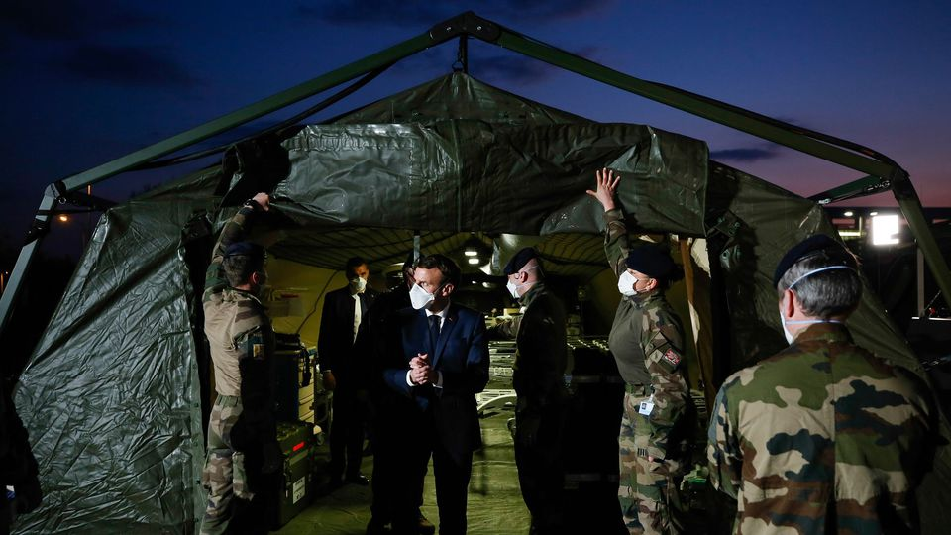
Emmanuel Macron
Depuis l'hôpital de guerre militaire de Mulhouse
25 Mars 2020

Slide 65
Emmanuel Macron à Mulhouse
C'est en chef de guerre qu'Emmanuel Macron s'est posé mercredi à Mulhouse. Le chef de l'État, masque chirurgical pour la première fois sur le visage, a longuement martelé le vocabulaire qu'il avait déjà employé face à la nation lors de sa deuxième allocution. Le mot "guerre" est ainsi de nouveau revenu à plusieurs reprises pour appuyer ses propos.
L’express, 26 mars 2020

Slide 66
L'opération Résilience
Le président de la République annonce le lancement de l’opération Résilience, une nouvelle force militaire, distincte de Sentinelle :
Le Monde 25 mars 2020

Slide 67
Allocution du Président Emmanuel Macron à Mulhouse, aux côtés des femmes et des hommes mobilisés en première ligne pour protéger les Français du COVID-19.
[...] Mes chers compatriotes, je vous ai dit il y a quelques jours que nous étions engagés dans une guerre, une guerre contre un ennemi invisible, ce virus, le Covid-19 et cette ville, ce territoire porte les morsures de celui-ci. Lorsqu'on engage une guerre, on s'y engage tout entier, on s'y mobilise dans l'unité. [...]
Dans cette guerre, il y a en première ligne l'ensemble de nos soignants, qu'ils interviennent à l'hôpital, en ville, dans les EHPAD, dans nos établissements accueillant des personnes en situation de handicap, dans les services à domicile, qu'ils soient médecins, infirmiers, ambulanciers, pharmaciens, aides-soignants.
https://www.elysee.fr/emmanuel-macron/2020/03/25/a-mulhouse-aux-cotes-des-femmes-et-des-hommes-mobilises-en-premiere-ligne-pour-proteger-les-francais-du-covid-19

Slide 68
Allocution du Président Emmanuel Macron à Mulhouse, aux côtés des femmes et des hommes mobilisés en première ligne pour protéger les Français du COVID-19.
[...] Je veux aussi saluer l’ensemble des femmes et des hommes qui sont en deuxième ligne et qui permettent à nos soignants de soigner, et au pays de continuer à vivre. Ce sont les femmes et les hommes qui transportent, qui hébergent, qui dépannent, qui nettoient, qui réparent. Ce sont nos agriculteurs, ce sont l’ensemble des femmes et des hommes qui sont dans le secteur de l’alimentation, des commerces de première nécessité, ce sont nos livreurs, nos caissiers et nos caissières, c’est tout ce peuple travailleur de France qui se bat, qui, je le sais, parfois, est angoissé, souvent pour eux-mêmes et leurs familles, mais permet au pays de vivre.

Slide 69
Allocution du Président Emmanuel Macron à Mulhouse, aux côtés des femmes et des hommes mobilisés en première ligne pour protéger les Français du COVID-19.
[...] Et il y a la troisième ligne, celles et ceux qui peuvent télétravailler ou rester à la maison, arrêter leur activité pour un temps ou qui y sont contraints parce que le secteur d’activité a fermé et qui contribuent aussi à l’effort de la Nation en restant chez eux, en respectant les règles de confinement qui ont été édictées par le gouvernement, en réduisant les contacts, en luttant contre la propagation du virus.

Slide 70
Allocution du Président Emmanuel Macron à Mulhouse, aux côtés des femmes et des hommes mobilisés en première ligne pour protéger les Français du COVID-19.
[...] Chacun a un rôle, et dans ce contexte nos armées ont un rôle et je veux les en remercier, et je terminerai par là. Nos armées sont déjà mobilisées comme ici, à Mulhouse, [...]
[...] Nous sommes en guerre et face à ce qui se profile, ce pic de l'épidémie qui est devant nous, j'ai décidé, sur proposition de la ministre des Armées et du chef d'état-major des Armées, de lancer l'opération Résilience. Cette opération, distincte de l'opération Sentinelle qui continue de se concentrer sur la lutte contre le terrorisme quant à elle, cette opération Résilience sera entièrement consacrée à l'aide et au soutien aux populations ainsi qu'à l'appui aux services publics pour faire face à l'épidémie de Covid-19 en métropole et en outre-mer, en particulier dans les domaines sanitaire, logistique et de la protection.

Slide 71
résilience [ʀeziljɑ̃s] nom féminin étym. 1911 ; résélience 1906 ◊ anglais resilience (1824) ; latin resilientia
1 Phys. Rapport de l'énergie cinétique absorbée nécessaire pour provoquer la rupture d'un métal, à la surface de la section brisée. La résilience, qui s'exprime en joules par cm², caractérise la résistance au choc.
2 Psychol. Capacité à vivre, à se développer, en surmontant les chocs traumatiques, l'adversité. « la résilience, le ressort intime face aux coups de l'existence » (B. Cyrulnik). Facteurs, tuteurs de résilience.
3 Écol. Capacité (d'un écosystème, d'une espèce) à retrouver un état d'équilibre après un évènement exceptionnel.
4 Inform. Capacité (d'un système ou d'un réseau) à continuer de fonctionner en cas de panne.
© 2019 Dictionnaires Le Robert - Le Petit Robert de la langue française

Slide 72
Le neuropsychiatre Boris Cyrulnik est connu pour avoir propulsé et popularisé le concept de «résilience».
Plus de 22 millions de Français étaient devant leur télévision lorsque le président de la République a annoncé le lancement de l’opération «Résilience». C’est peut-être la première fois que ce mot a été prononcé devant autant de monde. Mais beaucoup ne savent pas ce qu'il veut dire. Pouvez-vous expliquer ce qu'est la résilience ?
C'est quelque chose de très simple à comprendre. On appelle «résilience» la reprise du développement après un traumatisme ou un vécu dans des conditions adverses.
Avez-vous été surpris qu'une opération militaire ait été baptisée ainsi ?
Pas du tout. Cela fait plus de vingt ans que je travaille avec les militaires sur le concept de résilience.
https://www.cnews.fr/france/2020-03-30/boris-cyrulnik-neuropsychiatre-loperation-resilience-est-un-affrontement-de-la

Slide 73
Boris Cyrulnik et “résilience”
Lorsqu'on a un trauma (i.e. une «blessure») - ce peut être un accident, une maladie, ou même une inondation -, soit les gens ne s'en remettent pas, c'est-à-dire qu'ils ne parviennent pas à une évolution et subissent alors un syndrome psychotraumatique, soit ils parviennent à s'appuyer sur plusieurs facteurs qui vont leur permettre de reprendre une évolution.
C'est cela la résilience. Et il s'agit, dans ce cas, d'un travail scientifique.

Slide 74
Boris Cyrulnik et “résilience”
[...] Je pense d'ailleurs que ce sont probablement les militaires qui ont suggéré à Emmanuel Macron de baptiser cette opération «Résilience», qui est un affrontement de la nation contre le virus que nous combattons.
[...] Contrairement aux civils, les militaires ont une notion très claire du traumatisme. Ils sont préparés à vivre la guerre, des agressions, un combat, une occupation ou même un virus. C'est leur métier de vivre des situations extrêmes et ils ont choisi de le faire.
Pour cela nos militaires sont tous préparés à la résilience. Les soldats reçoivent en effet un entraînement pour cela. Les instructeurs leur donnent confiance en eux en les entraînant physiquement, mais aussi moralement. Le but étant de donner un sens à leur action.

Slide 75
Nommer une guerre
Algérie : 1954 à 1962
La guerre contre le terrorisme : après les attentats du 11 septembre 2001
Irak : 2003 - 2011
Afghanistan : observation de 2008
Traduire preemptive war

Slide 76
Nommer une guerre n’est pas innocent : la guerre d’Algérie
Comme l’a montré la guerre d’Algérie qui n’a reçu son nom par la France qu’en 1999.
déroulée de 1954 à 1962 en Algérie, colonie française depuis 1830. Reconnaissance de l'indépendance le 5 juillet 1962.
Et qui la nomme ?

Slide 77
La nommer du côté algérien
En Algérie, cette guerre est appelée « Révolution algérienne », « guerre de libération nationale » ou « guerre d'indépendance ».
Le terme « révolution » est massivement adopté par le FLN à partir de 1956, année de son congrès de La Soummam, en Kabylie. Le terme prendra des connotations résolument socialistes dans les premières années d'indépendance.
Pour les populations algériennes dans leur ensemble, ce fut « La Guerre ».

Slide 78
La nommer du côté français
événements, incidents, troubles, désordre, affaires
événements connaît la fréquence la plus élevée
souvent accompagné d’une marque axiologique : les graves événements ; les douloureux incidents, etc.).
Dans les textes législatifs notamment, l'expression officielle : « les événements d'Algérie » ;
« opérations de maintien de l’ordre »

Slide 79
Depuis 1999, le pouvoir français nomme la guerre d’Algérie
18 octobre 1999, l’Assemblée nationale vote une loi pour remplacer «les opérations effectuées en Afrique du Nord» par «la guerre d’Algérie ou aux combats en Tunisie et au Maroc»

Slide 80
La guerre contre le terrorisme : une question de noms et de sens.
Après les attentats du 11 septembre 2001, une nouvelle guerre a été proclamée (et non pas déclarée) par les Etats-Unis: war on terrorism, war on terror, la guerre contre le terrorisme, la guerre contre la terreur, une guerre qui n’est plus interétatique et où le deuxième combattant nommé reste avec une identité vague. Qui est le terrorisme ?
Cette question politique soulève une question linguistique
Les dénominations révèlent une question politique

Slide 81
La guerre contre le terrorisme : une question de noms et de sens.
Le Président des Etats-Unis George W. Bush, le 16 septembre 2001, proclame la croisade, la guerre contre le terrorisme: «This crusade – this war on terrorism – is going to take a while.» D’autres dénominations pour parler de cette guerre vont être par la suite employées: war on terror (guerre contre la terreur), Global War on Terror et son sigle GWOT. Ces deux dernières ne se s’ancreront pas dans les discours de langue française.
La première proposition de créer une association référentielle durable entre x=l’objet de l’intervention américaine et X=croisade est immédiatement mise à l’écart, jugée impropre parce qu’elle appartient à l’histoire qui s’est fixée dans nos mémoires collectives, celle de la guerre sainte menée par la chrétienté latine pour la délivrance des Lieux saints à Jérusalem. Le renouvellement de sèmes proposé par le Président américain aurait provoqué des ambiguïtés sémantiques difficiles à prendre en charge en ce moment délicat.
«N’abusons pas du mot croisade!», comme le suggère Flori (2007), historien médiéviste.

Slide 82
amalgame sémantique
La dénomination qui a suivi son chemin et qui s’est bien installée dans les discours et fixée dans la mémoire collective est la «guerre contre le terrorisme», parfois remplacée par «guerre contre la terreur» (war on terror), comme si ces deux dénominations étaient synonymiques.
Cet amalgame sémantique qui est moins mobilisé dans les discours de langue française (la Terreur, rappellerait-elle plus immédiatement d’autres moments de l’histoire de France, une terreur d’Etat?) que dans ceux de langue anglo-américaine, peut conduire à mêler le terrorisme d’Al Qaїda et le régime de terreur de Saddam Hussein.

Slide 83
Qu’est-ce que le terrorisme ?
Il existe, aujourd’hui, quelque 213 définitions de terrorisme dont 74 officielles.
La référence de l’ONU qui, depuis 2005, définit le terrorisme comme:
« tout acte qui vise à tuer ou à blesser grièvement des civils ou des non- combattants et qui, du fait de sa nature ou du contexte dans lequel il a été commis, doit avoir pour effet d’intimider une population ou de contraindre un gouvernement ou une organisation internationale à renoncer à agir d’une façon quelconque. »
Cette définition embrasse toutes les formes de terrorisme qui existent à l’échelle planétaire. La dénomination bushienne, au contraire, se limite au terrorisme lié au fondamentalisme islamiste.

Slide 84
«Terrorisme» bushien : néologisme sémantique
Il n’y a pas aujourd’hui un seul terrorisme:
L’actuelle «guerre mondiale contre le terrorisme» et la propagande qui l’accompagne peuvent laisser croire qu’il n’est de terrorisme qu’islamiste. C’est évidemment faux. Au moment même où se déroule cette nouvelle «guerre mondiale», d’autres «terrorismes» sont à l’œuvre, un peu partout dans le monde non musulman. Celui de l’Eta en Espagne, celui des Faarc et des paramilitaires en Colombie, celui des Tigres tamouls au Sri Lanka etc. (Ramonet 2002: p.53)
Face à un néologisme sémantique. «Terrorisme» a subi une restriction sémantique due à l’ajout du trait spécifique: /islamisme/.

Slide 85
Questionnement politico-sémantique
Peut-on mener une guerre contre des actes? Le terrorisme est employé pour nommer l’ennemi alors qu’un acte est une méthode de combat
M. De Villepin propose sa définition de guerre:
« L’expression de guerre contre le terrorisme est impropre. Une guerre concerne deux entités internationalement reconnues et représentées, qui se déroule suivant des règles dont chaque section combattante aura à répondre à la fin de la guerre. Nous n’avons aucun de ces trois points ici. » (septembre 2004) (Intervention devant le Conseil de Sécurité des Nations Unies le 14 février 2003. Continuer les inspections ou la guerre)

Slide 86
« nommer et renommer n’est pas un acte anodin »
La dénomination «guerre contre le terrorisme» a perduré jusqu’à la fin de la présidence Bush et elle a été supprimée et remplacée par la présidence d’Obama. Car cette dénomination porte en elle la définition de l’axe principal de la politique bushienne.
«Car nommer et renommer n’est pas un acte anodin: le mot engage tout un programme d’action.» (Boutet 2010: p.137)

Slide 87
La « guerre contre le terrorisme » renommée (?)
Et c’est sur cette ambiguïté sémantique que la nouvelle administration américaine du Président Obama, dans un document cadre sur la «Stratégie de sécurité nationale», déclare vouloir supprimer cette dénomination pour mieux nommer l’ennemi.
« Ce n'est pas une guerre mondiale contre une tactique - le terrorisme - ou une religion - l'islam - […] Nous sommes en guerre contre un réseau spécifique, Al-Qaïda, et ses terroristes affiliés qui appuient les efforts pour attaquer les Etats-Unis, nos alliés et partenaires. »

Slide 88
La « guerre contre le terrorisme » renommée (?)
L’abandon de «guerre contre le terrorisme» requiert un nouvel acte de baptême pour renommer la guerre.
L’administration d’Obama précise le 24 mars 2009: «this administration prefers to avoid using the term 'Long War' or 'Global War on Terror' [GWOT.] Please use 'Overseas Contingency Operation.'» La presse le souligne, comme le Washington Post (March 25, 2009): «'Global War on Terror is given New Name'.»
La presse française reprend ces nouveaux termes directement en anglais ou les traduit quelquefois par «opérations imprévues à l’étranger» ou «opérations d’urgence (contingency) à l’extérieur».
Cependant, de fait, cette proposition de transformation de nom ne va pas devenir une nouvelle dénomination active car elle ne se fixera pas dans la mémoire collective et restera dans les archives.

Slide 89
Guerre d’Irak et guerre d’Afghanistan (?)
La guerre contre le terrorisme s’est principalement explicitée en deux guerres dénommées en français par la guerre d’Irak et la guerre d’Afghanistan ?
La guerre d’Irak a toujours été nommée par les représentants politiques français ;
la guerre d’Afghanistan «ne dit pas son nom», notamment au moment de la prise de décision de l’envoi des renforts des militaires français en 2008.

Slide 90
Guerre d’Irak
2003-2011
(calendrier d’Obama pour le retrait progressif des troupes 2008-2011)
L'intervention armée américano-britannique « Liberté pour l'Irak » lancée le 20 mars 2003 contre l'Irak a provoqué la chute du régime de Saddam Hussein après une vingtaine de jours de combats.
Les États-Unis décident d'intervenir sans mandat explicite de l'O.N.U. Ils réunissent autour d’eux une coalition de quarante-neuf États (dont l’Italie), mais les principales forces armées sont américaines et britanniques.
À partir de janvier 2007, le Congrès des États-Unis ne soutient plus George W. Bush. De plus, la poursuite de la guerre est devenue très impopulaire dans l'opinion publique (à cette date, le conflit a tué plus de trois mille soldats américains.

Slide 91
preemptive war
Cette guerre a mis en œuvre le concept de preemptive war développé par l'administration Bush pour parer à la menace des armes de destruction massive dont cette dernière affirmait à tort détenir la preuve dans un rapport présenté au conseil de sécurité de l'ONU le 12 septembre 2002.
Le Président des Etats-Unis George W-Bush proclame, dans son discours à West Point de juin 2002, la preemptive action et confirme, en septembre 2002, sa doctrine de preemptive war, dans le document «The National Security Strategy of the United States of America»

Slide 92
preemptive war versus preventive war
Au cours de la guerre contre le terrorisme, les preemptives actions ou la preemptive war conduisent à se distancier de la preventive war, illégale au regard du droit international depuis la Chartre des Nations Unies de 1945.
La notion de préemption est classiquement distinguée de celle de guerre préventive, par l’imminence et la certitude de l’attaque adverse. L’administration Bush l’utilise de manière beaucoup plus générale pour des menaces indirectes ou ambiguës qui relèveraient normalement de la guerre préventive. (Hassner et Vaїsse 2003: p.112 cité par Jiboury 2006).

Slide 93
légitime défense
Ces deux sèmes de distinction /imminence/ et /certitude/ procurent par ricochet un sème de /légalité/ à preemptive. Si la guerre est imminente et certaine, le droit international reconnaît la légitime défense selon certaines conditions (art. 51 de la Chartre).
Article 51
Aucune disposition de la présente Charte ne porte atteinte au droit naturel de légitime défense, individuelle ou collective, dans le cas où un Membre des Nations Unies est l'objet d'une agression armée, jusqu'à ce que le Conseil de sécurité ait pris les mesures nécessaires pour maintenir la paix et la sécurité internationales. Les mesures prises par des Membres dans l'exercice de ce droit de légitime défense sont immédiatement portées à la connaissance du Conseil de sécurité et n'affectent en rien le pouvoir et le devoir qu'a le Conseil, en vertu de la présente Charte, d'agir à tout moment de la manière qu'il juge nécessaire pour maintenir ou rétablir la paix et la sécurité internationales.
La Charte des Nations Unies

Slide 94
Et en français ?
Le débat sémantico-politique se déroulera tout au long de la guerre d’Irak autour de la certitude et de l’imminence de l’attaque pour qualifier la guerre de légale ou illégale.
Cependant si la langue anglaise différencie nettement les deux mots, la langue française est en défaut. En effet, préemptif s’avère absent dans le Nouveau Petit Robert 2003 (aujourd’hui encore) et préemption est restreint à deux domaines sectoriels. Voir diapo suivante.
Dans le Trésor de la Langue française, il se trouve sous l’entrée préemption avec la marque d’usage «rare»: REM. 1. Préemptif, -ive, adj., rare. Qui a les caractères de la préemption. (Dict. XIXe et XXe s.). P. anal. Prioritaire, qui intervient de façon prioritaire.

Slide 95
préemption [pʀeɑ̃psjɔ̃] nom féminin
étym. XVIe, repris 1765 ◊ de pré- et du latin emptio « achat »
Famille étymologique ⇨ rançon.
❖
■ Dr. Action d'acheter avant un autre. Droit de préemption : priorité dont jouit un acheteur, soit par la loi, soit par convention des parties. « Il a, sur cette terre, un droit de préemption, s'il arrive qu'elle soit mise en vente » (de Gaulle). Exercer son droit de préemption sur les actions d'une société (➙ préempter). Droit de préemption des musées nationaux (dans les ventes aux enchères).
Dr. fisc. Droit reconnu à la douane d'acheter au prix déclaré une marchandise sous-évaluée.
© 2018 Dictionnaires Le Robert - Le Petit Robert de la langue française

Slide 96
La traduction n’est pas innocente
Cette lacune sémantique, qui ne permet pas de saisir la distinction entre preemptive et preventive, s’est immédiatement répercutée dans les débats sur la preemptive war au sein de la société française.
Nous sommes face à une variété de choix traductifs, soit autour de preemptive, soit autour de preventive. Des choix qui ne semblent pas innocents.

Slide 97
A partir de preemptive :
1. avec les guillemets et une glose explicative (évaluative):
« Preemptive action », la guerre impériale américaine. multimedia.fr
2. « Préemptive »: une transformation vers une orthographe française qui voit l’emprunt pérégriné accompagné de ses guillemets:
Deux ans après cette invasion, le bilan est en effet cruel pour les théoriciens conservateurs de la guerre «préemptive». Europe-USA: la dérive des continents. Jacques Julliard. Le Nouvel Observateur, 24.03.2004.

Slide 98
A partir de preemptive :
3. et de marqueurs de glose à métaterme introduisant une définition axiologique :
Le document de stratégie de sécurité nationale de septembre 2002, largement revalidé en mars, accorde aux Etats-Unis le droit de mettre en œuvre ce qu'on appelle "une guerre préemptive", c'est-à-dire le droit de commettre une agression pure et simple. La déraison du plus fort. Noam Chomsky, Libération 28.06.2006.
4. Préemptive sans guillemets: un calque sémantique qui ajoute à « préemptif » les sèmes de la langue anglaise :
A suivre cette doctrine désormais dominante, l'attaque préemptive et la présence physique sur les lieux d'émergence du terrorisme seraient la juste réponse à cette menace. Naissance du premier empire américain. Guy Sorman, Figaro 12.09. 2003.

Slide 99
Ou le choix axé sur preventive
L’équivalent proposé par les dictionnaires bilingues «préventif» suivi de l’emprunt entre parenthèses:
G. W. Bush a réaffirmé fermement en mars 2006 la prééminence de l’option préventive (‘preemptive’) dans un éventuel conflit avec l’Iran. multimedia.fr
- «Préventif» entre guillemets accompagnés d’un marqueur de glose sans métaterme pour clarifier le sens et le distinguer du sens originaire:
Georges Bush a cherché à vendre à la communauté internationale un nouveau concept qui pourrait s'avérer très lucratif pour tous les chefs d'Etat actuels qui auraient des visées hégémoniques: le concept de «guerre préventive», ou attaquer avant d'être attaqué. Figaro 21.11.2001.

Slide 100
Ou le choix axé sur preventive
Préventif sans guillemets et un signe de transformation sémantique souvent accompagné par des marqueurs de glose pour introduire l’éclaircissement, dans la plupart des cas axiologique: néologisme sémantique ou l’expression du doute que la preemptive war n’était en vérité qu’une guerre préventive sans les sèmes d’imminence et de certitude, et par conséquent illégale? :
Ce dangereux concept de guerre préventive. Monde Diplomatique sept. 2002.
L'Administration Bush se fonde sur un concept nouveau, celui de la guerre préventive: détruire l'ennemi avant qu'il ne vous frappe. Une guerre préventive en Irak? de Barochez, Figaro 11.09.2002.

Slide 101
Nommer ou ne pas nommer la guerre (d’Afghanistan)
Une question sémantico-politique.
La guerre d’Afghanistan, qui a l’aval des Nations Unies et la participation directe de la France, recevra difficilement son nom, notamment quand il s’agira de débattre sur l’intervention française et au fur et à mesure que se dégradera la situation afghane.
Cette distinction de position va conduire ceux qui détiennent le skeptron (concept de Bourdieu) à soutenir qu’en Afghanistan il ne s’agit pas d’une guerre.

Slide 102
Par qui détient le pouvoir
« Ce n’est pas une guerre, ce n’est pas une guerre, ce n’est pas une guerre, je veux dire par là que l’immense majorité des Afghans ont besoin de la coalition qui se trouve sur place pour leur éviter le drame qu’a été l’arrivée des talibans. » (Sarkozy, Président de la République)
« Je conteste le mot de guerre, je conteste totalement. Nous ne sommes pas en guerre contre un Etat. » (Morin, ministre de la défense)
« Nous ne sommes pas en guerre contre quiconque: nous construisons la paix. » (Kouchner, Ministre des Affaires Etrangères et Européennes, Le Monde, 30 août 2008)

Slide 103
“ La guerre d’ Afghanistan”= mission de paix, maintien de la paix
« Non, ce n’est pas une guerre pour nous, c’est une mission de paix à l’appel du Conseil de Sécurité des Nations Unies avec bien sûr des affrontements […] Ce n’est pas possible de parler de guerre, mais malheureusement, c’est la même chose, malheureusement, bien entendu, c’est la même chose en terme d’affrontements […] Ce n’est pas une guerre, c’est une bataille qui ressemble à une guerre, un affrontement permanent […]. C’est une opération de maintien de la paix et d’aide à un gouvernement élu démocratiquement dans un pays où on nous a appelé. » (Kouchner, sept. 2008)

Slide 104
L’opposition nomme la guerre
« En effet il s’agit bien d’une guerre, monsieur le ministre de la défense, avec ses cercueils, ses douleurs, ses atrocités, ses trahisons. La guerre est sans doute la question la plus difficile qui puisse être posée aux représentants du peuple que nous sommes, celle qui importe le plus à une nation parce qu’il s’agit en fait de décider de la vie et de la mort de militaires mais aussi de civils, victimes de cette hydre insatiable, qui se nourrit du désespoir des plus démunis et du cynisme des puissants. » (Mamère)*
*Député du groupe gauche démocrate et républicaine. Débat à l’Assemblée Nationale du 22 septembre 2008.

Slide 105
L’opposition nomme la guerre
« La France est-elle en guerre en Afghanistan?
Oui, la France est en guerre, il ne faut pas jouer sur les mots, même s’il n’y a pas eu de déclaration de guerre. » (Députée PS, mission parlementaire 31 août au 3 sept 2008)

Slide 106
Migrant ou réfugié ?
Débat médiatique et politique
Migrant ou réfugié ?
Laura Calabrese, « Migrant ou réfugié ? L’enjeu des dénominations des personnes dans le discours médiatique », in Penser les mots, dire la migration, Louvain, Academia, 2019, p. 153-160.

Slide 107
Penser les mots, dire la migration
Laura Calabrese et Marie Veniard (éds), Penser les mots, dire la migration, Louvain, Academia, 2019.
Le langage enregistre le social et agit à la fois sur lui. p. 19
A la recherche du mot le plus juste (?) pour nommer les personnes des flux migratoires :
Distinction binaire migrant(.e.)s/réfugié.(e.s) depuis Al Jazeera 2015
D’autres mots : exilés, demandeurs d’asile

Slide 108
Migrant
migrant, ante [migʀɑ̃, ɑ̃t] adjectif et nom étym. 1878 ; rare avant 1951 ◊ de migrer, avec influence de émigrant, immigrant et anglais migrant (1672)
■ Didact. Qui participe à une migration (1°). ◆ N. Spécialt Travailleur originaire d'une région peu développée, s'expatriant pour des raisons économiques. ➙ émigrant, immigrant. L'accueil des migrants.
◆ Personne qui fuit son pays pour échapper à un conflit armé. ➙ réfugié. « naufrages des migrants fuyant la misère, la famine, les persécutions, sur des embarcations pourries » (S. Germain). Campement de migrants. ➙ jungle.
© 2019 Dictionnaires Le Robert - Le Petit Robert de la langue française

Slide 109
Réfugié
réfugié, iée [ʀefyʒje] adjectif et nom étym. 1435 ◊ de réfugier Famille étymologique ⇨ fuir.
■ Qui a dû fuir son pays d'origine afin d'échapper à un danger (guerre, persécutions politiques ou religieuses, etc.). Des révolutionnaires espagnols réfugiés. ▫ N. (1573) Aide aux réfugiés. Réfugiés climatiques*. Réfugiés demandant le droit d'asile. ➙ aussi primoarrivant. Les réfugiés et les apatrides. Spécialt dr. internat. Personne ayant obtenu l'asile politique.
© 2019 Dictionnaires Le Robert - Le Petit Robert de la langue française
Réfugié a une définition juridique.

Slide 110
Al Jazeera
En aout 2015, un journaliste d’ Al Jazeera en anglais annonce sur son blog qu’il n’utilisera plus le mot migrant pour désigner les personnes en mouvement, venues en particulier de Syrie, d’Irak, d’Afghanistan et d’Afrique de l’Est.
« Le terme fourre-tout migrant n’est plus approprié lorsqu'il s’agit de décrire l’horreur de ce qui se passe en Méditerranée. Il a évolué de sa définition de dictionnaire vers un outil qui sert à déshumaniser et à mettre de la distance, un terme péjoratif. »
Ce mot jugé péjoratif et déshumanisant, est remplacé par le mot refugee (réfugié), qui décrirait plus précisément la situation de ces personnes en quête de refuge, fuyant la guerre, la famine, la pauvreté et souhaitant, dans tous les cas, se donner les moyens d’accéder à une vie meilleure. p. 10

Slide 111
Migrant ou réfugié ?
Laura Calabrese, « Migrant ou réfugié ? L’enjeu des dénominations des personnes dans le discours médiatique », in Penser les mots, dire la migration, Louvain, Academia, 2019, p. 153-160.

Slide 112
Distinctifs ou diviseurs ?
« C’est notamment le discours politique qui va instrumentaliser la différence entre migrant et réfugié, pour établir une distinction entre le réfugié méritant (celui qui fuit le danger de mort et donc n’a pas le choix) et le migrant (celui qui migre volontairement pour des raisons personnelles). Dans ces discours, le migrant se déplace pour des raisons économiques, ce qui le rendrait inéligible au statut de réfugié et, par là, illégitime dans sa démarche de migration. » p. 156
Le ministre de l’intérieur français, M. Collomb, déclare que la ligne à suivre est un « meilleur accueil pour les réfugiés politiques, et fermeté face à l’immigration économique. 18.12.2017

Slide 113
Monopole de la domination institutionnelle et médiatique
Tout au long de cette bataille pour les mots, jamais la parole n’est donnée aux exilés/migrants/demandeurs d’asiles eux-mêmes, qui peuvent dans certains cas préférer d’autres termes, comme « exilés », « voyageurs » ou « aventuriers ». Au contraire, le monopole de la nomination est toujours assuré par ceux qui détiennent le monopole de la domination institutionnelle et médiatique et parlent au nom des autres. Canut, Cécile (2016) « Migrants et réfugiés : quand dire, c’est faire la politique migratoire. » Vacarme, https://vacarme.org/article2901.html#nb8-15, consulté le 3 septembre 2019.

Slide 114
Aventuriers ?
Beaucoup de ceux que l’on appelle de l’extérieur les migrants se sont appelés eux-mêmes des aventuriers. p. 49
D’autres nominations dans les langues africaines, comme celles de tungaranke (« celui qui a quitté le pays »), taamaden (« le marcheur »), taamakEla (« le voyageur »), dugutaala « celui qui n’a plus de village ») en bambara [...] p. 49
« On n’était rien que des aventuriers... Ceux qui meurent à cause de ce qu’ils désirent », Cécile Canut, in Penser les mots, dire la migration, Louvain, Academia, 2019, p. 49-57.

Slide 115
« Le poids des mots »
Or l’expression « le poids des mots » signifie aussi que le choix des mots pour avoir des conséquences, ce qui témoigne du pouvoir performatif de la langue en société, autrement dit de l’impact que peuvent avoir certains termes (mais pas tous et pas tous de la même manière) dans certains contextes. p. 15

Slide 116
Le mot juste ?
Recommandation pour l’information relative aux personnes étrangères ou d’origine étrangère adoptée en 2016 par le Conseil de déontologie journalistique belge. Un glossaire qui définit « les termes qui font l’objet des confusions les plus fréquentes ». p.16
Or, comme le note Alice Krieg-Planque, il est vain de chercher le « ’bon vocabulaire’, susceptible de nommer correctement, car le langage est un fait social dynamique, sociohistorique : il n’est jamais stabilisé » . p. 17

Slide 117
Le mot « race » ?

Slide 118
Race dans le dictionnaire PR
III Dans l'espèce humaine rem. Rien ne permet de définir scientifiquement la notion de race.
1 (1684) Ensemble d'êtres humains qui ont en commun la couleur naturelle de leur peau. La race blanche, la race jaune, la race noire. Union entre personnes de races différentes. ➙ interracial ; métissage. « l'homme et la femme, sans aucune restriction quant à la race, la nationalité ou la religion, ont le droit de se marier et de fonder une famille » (Déclaration universelle des droits de l'homme). ◆ Loc. adv. Fam. (langage des jeunes) Sa (ta…) race : beaucoup. Elle « avait gueulé sa race en trouvant le clébard dans la maison » (V. Despentes). Flipper sa race : avoir très peur.
© 2019 Dictionnaires Le Robert - Le Petit Robert de la langue française

Slide 119
Race dans le dictionnaire PR
2 (1828, Guizot) Dans la théorie du racisme, Groupe naturel d'humains qui ont des caractères semblables (physiques, psychiques, culturels, etc.) provenant d'un passé commun, souvent classé dans une hiérarchie. ➙ ethnie, peuple. La race prétendue supérieure. La race aryenne. « Essai sur l'inégalité des races humaines », ouvrage de Gobineau (1855). « Ces questions de suprématie de races sont niaises et dégoûtantes » (R. Rolland). Extermination d'une race (en fait, d'un groupe humain abusivement qualifié de race). ➙ génocide, racisme.
© 2019 Dictionnaires Le Robert - Le Petit Robert de la langue française

Slide 120
Le mot race est-il de trop dans la Constitution française ?
Une controverse contemporaine
Le terme race conserve-t-il un résidu de validité en anthropologie après la réfutation du concept de race humaine par les travaux de la typologie sanguine, de l’immunogénétique et maintenant de la génétique moléculaire ?
Le mot race est-il un «fossile» de l’ère coloniale, du nazisme et de la politique de l’apartheid?
Mots, 1992, n° 33, p. 7

Slide 121
Le mot race dans les constitutions depuis quand?
Race absent de la Déclaration des Droits de l'Homme et du Citoyen (1789)
Race dans les Constitutions étrangères avant la seconde guerre mondiale
Race a été introduit dans le Préambule de la Constitution de la Quatrième République (1946), mais pas dans le texte.
Déclaration universelle des droits de l'homme 1948
Art. premier de la Constitution 1953

Slide 122
race dans les Constitutions étrangères avant la seconde guerre mondiale
Probablement le mot race n’apparait qu’une fois dans un texte constitutionnel avant la première guerre mondiale : la Constitution des Etats-Unis d’Amérique (avec le 15° amendement voté en 1870).
“Le droit de suffrage universel appartenant aux citoyens des Etats-Unis ne pourra etre refusé ou restreint ni par les Etats-Unis, ni par aucun Etat, pour des motifs tirés de la race, de la couleur, ou d’un état de servitude antérieure”. p. 310
Après la première guerre mondiale, le mot race devient plus fréquent tout en restant relativement exceptionnel.
François Borella, “Le mot race dans les Constitutions françaises et étrangères”, Mots, n° 33, 1992, p, 305-316.

Slide 123
race dans les Constitutions étrangères après la seconde guerre mondiale
Le mot apparait dans pratiquement toutes les Constitutions, en réaction contre le nazisme et pour condamner la discrimination raciale.

Slide 124
Le mot race introduit après la Shoah
Race a été introduit dans le Préambule de la Constitution de la Quatrième République (1946), mais pas dans le texte.
Préambule
Au lendemain de la victoire remportée par les peuples libres sur les régimes qui ont tenté d'asservir et de dégrader la personne humaine, le peuple français proclame à nouveau que tout être humain, sans distinction de race, de religion ni de croyance, possède des droits inaliénables et sacrés. Il réaffirme solennellement les droits et libertés de l'homme et du citoyen consacrés par la Déclaration des droits de 1789 et les principes fondamentaux reconnus par les lois de la République.

Slide 125
Déclaration universelle des droits de l'homme
1948
Article 2
1. Chacun peut se prévaloir de tous les droits et de toutes les libertés proclamés dans la présente Déclaration, sans distinction aucune, notamment de race, de couleur, de sexe, de langue, de religion, d'opinion politique ou de toute autre opinion, d'origine nationale ou sociale, de fortune, de naissance ou de toute autre situation.

Slide 126
V Constitution 1958
Art. premier de la Constitution
La France est une République indivisible, laïque, démocratique et sociale. Elle assure l'égalité devant la loi de tous les citoyens sans distinction d'origine, de race ou de religion. Elle respecte toutes les croyances. Son organisation est décentralisée.
La loi favorise l'égal accès des femmes et des hommes aux mandats électoraux et fonctions électives, ainsi qu'aux responsabilités professionnelles et sociales.

Slide 127
Race aujourd’hui dans les textes législatifs
Rappelons que la présence du mot « race » dans la législation fait l’objet de débats et de polémiques depuis plusieurs années en raison de la coloration péjorative de ce terme devenu, par extension, synonyme de l'idéologie raciste qui en découle. En 2012, le candidat à l’élection présidentielle, François Hollande, avait affirmé : « Il n'y a pas de place dans la République pour la race. Et c'est pourquoi je demanderai, au lendemain de la présidentielle, au Parlement de supprimer le mot race de notre Constitution ».
Si l'Assemblée nationale avait adopté le 16 mai 2013 une proposition de loi (n° 218) tendant à la suppression du mot « race » de notre législation qui n’avait finalement pas vu le jour, c’est chose faite aujourd’hui au sein du Code pénal, du Code de procédure pénale et de la loi du 29 juillet 1881 sur la liberté de la presse.
https://actu.dalloz-etudiant.fr/a-la-une/article/disparition-du-mot-race-de-la-legislationpenale 12 sept 2017

Slide 128
Race aujourd’hui dans les textes législatifs
Le décret n° 2017-1230 du 3 août 2017 s’inscrit dans la lignée de la loi n° 2017-86 du 27 janvier 2017 relative à l'égalité et à la citoyenneté. … Le texte élargit également ces infractions aux cas où elles sont commises en raison de l'identité de genre de la victime, afin de mieux lutter contre la transphobie.
On soulignera surtout que le mot « race », « qui n’est pas applicable aux êtres humains » selon la notice du décret, a été remplacé par celui de « prétendue race », comme cela avait été fait par la loi n° 2017-86 du 27 janvier 2017 relative à l'égalité et à la citoyenneté dans les dispositions législatives du Code pénal (V. C. pén., art. 132-76, 222-13) et par loi n° 2016-1047 du 18 novembre 2016 de modernisation de la justice du XXIe siècle, dite « loi J21 » (V. L. n° 2008-496 du 27 mai 2008 portant diverses dispositions d'adaptation au droit communautaire dans le domaine de la lutte contre les discriminations, art. 1er et 2).

Slide 129
Décret n° 2017-1230 du 3 août 2017 relatif aux provocations, diffamations et injures non publiques présentant un caractère raciste ou discriminatoire
« Section III.-Des provocations, diffamations et injures non publiques présentant un caractère raciste ou discriminatoire » ;
2° L'article R. 625-7 est ainsi modifié :
a) Au premier alinéa, les mots : « une race » sont remplacés par les mots : « une prétendue race » .

Slide 130
Race dans le dictionnaire PR
III Dans l'espèce humaine rem. Rien ne permet de définir scientifiquement la notion de race.
1 (1684) Ensemble d'êtres humains qui ont en commun la couleur naturelle de leur peau. La race blanche, la race jaune, la race noire. Union entre personnes de races différentes. ➙ interracial ; métissage. « l'homme et la femme, sans aucune restriction quant à la race, la nationalité ou la religion, ont le droit de se marier et de fonder une famille » (Déclaration universelle des droits de l'homme). ◆ Loc. adv. Fam. (langage des jeunes) Sa (ta…) race : beaucoup. Elle « avait gueulé sa race en trouvant le clébard dans la maison » (V. Despentes). Flipper sa race : avoir très peur.
© 2019 Dictionnaires Le Robert - Le Petit Robert de la langue française

Slide 131
Race dans le dictionnaire PR
2 (1828, Guizot) Dans la théorie du racisme, Groupe naturel d'humains qui ont des caractères semblables (physiques, psychiques, culturels, etc.) provenant d'un passé commun, souvent classé dans une hiérarchie. ➙ ethnie, peuple. La race prétendue supérieure. La race aryenne. « Essai sur l'inégalité des races humaines », ouvrage de Gobineau (1855). « Ces questions de suprématie de races sont niaises et dégoûtantes » (R. Rolland). Extermination d'une race (en fait, d'un groupe humain abusivement qualifié de race). ➙ génocide, racisme.
© 2019 Dictionnaires Le Robert - Le Petit Robert de la langue française

Slide 132
Jaune, Noir e Race dans le PR ?
La race jaune : race humaine en majeure partie asiatique, caractérisée par des yeux bridés et une pigmentation brun très clair de la peau. 2007
▫ VIEILLI Race jaune : groupe humain, en majeure partie asiatique, caractérisé par des yeux bridés et une pigmentation brun très clair de la peau. 2019
Noir, noir
Qui appartient à la race “mélanoafricaine” à peau très pigmentée. PR 2007
Qui appartient à un groupe humain caractérisé par une peau très pigmentée. PR 2019

Slide 133
Racisme dans le PR d’aujourd’hui
1 Idéologie postulant une hiérarchie des races. « le racisme ne trouve dans la science aucun appui » (J. Rostand). « Mein Kampf est […] l'Évangile du national-socialisme, ou, plus exactement, du racisme » (Bainville). ◆ Ensemble de réactions qui, consciemment ou non, s'accordent avec cette idéologie. « Le racisme, c'est un regard qui vous classe sans appel. Qu'importe où il vous range, il a ouvert la différence et rien ne l'efface plus » (B. Noël). Faire preuve de racisme. Ligue internationale contre le racisme et l'antisémitisme (LICRA).
© 2019 Dictionnaires Le Robert - Le Petit Robert de la langue française

Slide 134
Race et ethnie pour vous ?
Mehdi : « race » remplacé par « ethnie » dans le quotidien, race pour les animaux, plus particulièrement les chiens.
Luca : « race », ensemble plus grand, un ensemble d’ethnies forme la race, d’une façon conventionnelle. Film policier race caucasienne; gitans d’ethnie rom.
Selenia : les animaux « de race », mot pas innocent, de qualité vs batard connotation négative; croisé (Mehdi) ; mot que je déteste.

Slide 135
Les mots que vous détestez :
Mehdi : intégration (les politiciens qui utilisent ce mot comme si les gens étaient de la pate à modeler, processus insensé); Emiel : justement (dévalorisation de ce qu’on vient de dire, défense de soi même); Luca : honnêtement, en fait, pratiquement (mots qui n’ont pas de sens); Beatrice : Hypocrisie (le sens du mot, comportement de communique, langue de bois, stéréotype..., évitement de parler d’un sujet); Alice : hystérique (étymologie utérus, femme...), boulimie (concept et le mot, en dehors des comportements alimentaires, mot sensible pour les personnes qui sont concernées directement par la boulimie); Camilla : intolérance (concept, pas capable d’accepter une opinion différente) ; Elien : génocide (concept, meurtre d’un groupe national) ; Rosa Alba : positif (connotation négative comme virus positif, mot qui m’angoisse; penser positif. mieux être réaliste, pensées positives : illusion; Giulia : homophobie (phobie c’est limitatif, c’est trop facile de nommer phobie car c’est plus ; Tetyana Emanuel : différence entre détester un mot et le sens du mot
Barbara : populisme (utilisation incorrecte, elle cache l’orientation politique extrême droite);
D’autres considérations :
Beatrice Diafoirus = équivalent en italien pour dire charlatan Azzeccagarbugli (Manzoni, avocat, charlatan)
Mehdi : Raoult charlatan? Maroc a saisi le stock du chloroquine pour soigner la population.

Slide 136
Il n’y a plus de termes innocents
«distanciation sociale» ou «distanciation physique», en cette période de pandémie ?

Slide 137
Selon vous ?
Luca : dans le contexte de la pandémie: synonymique; mais je préfère physique, le social est plus large, pas seulement se toucher
Emiel : en Belgique, on parle toujours de DS, je préfère DP
Alice : d’accord, dire DS c’est plus large, préfère DP, enlever le coté cela vaudrait dire enlever le coté humain. Laura, quand on dit DS: éviter de rencontrer les personnes tandis que DP: c’est seulement physique et possibilité de rencontrer les personnes. préfère DP
Beatrice: DP, rien ne nous empêche d’avoir un lien tout en restant distant physiquement
Roberto : DP plus spécifique, je préfère DP, à notre époque on ne peut parler de DS. Maintenant on peut utiliser les réseaux sociaux avec distance physique et pas sociale

Slide 138
«distanciation physique» ou «distanciation sociale»
Pourquoi faut-il préférer le terme «distanciation physique» à celui de «distanciation sociale» ?
En cette période de pandémie, chacun est tenu de maintenir une distance de sécurité d’au moins un mètre avec autrui pour freiner la propagation du virus. C’est ce qu’on appelle la «distanciation sociale». Mais ne faudrait-il pas plutôt utiliser l’expression «distanciation physique» ?
En effet, cette mesure suggère un éloignement «physique» entre les individus, mais ne vise pas à défaire le lien «social», qui peut continuer à être entretenu, que ce soit via les réseaux sociaux ou par téléphone.
Cnews 28/04/2020

Slide 139
«distanciation physique» ou «distanciation sociale»
«Cela ne signifie pas que nous devons nous déconnecter socialement de nos proches, de notre famille», a souligné l’épidémiologiste Maria Van Kerkhove dans un bulletin d’information de l’Organisation mondiale de la santé (OMS). Au contraire, en cette période difficile, le renforcement des liens sociaux est plus important que jamais pour garder le moral et rompre la solitude pendant le confinement.
C'est pourquoi le terme «distanciation physique» est plus approprié. Parler de «distanciation sociale» peut être trompeur et renvoyer à une idée de déconnexion, qui peut nuire à notre la mentale, alors que «nous pouvons rester connectés de nombreuses manières sans être physiquement dans la même pièce ou dans le même espace que les gens», a-t-elle ajouté.

Slide 140
«distanciation physique»
Selon le linguiste Fabrice Jejcic, ingénieur de recherche au CNRS, et spécialiste de l'orthographe du français et de l'écriture de ses dialectes, «L'expression ‘distanciation physique’ est plus précise et moins connotée que ‘distanciation sociale’».
«La première expression, si l'on prend en considération la situation sanitaire actuelle, s'explique par la protection de soi-même et de l'autre. Dans un contexte plus ordinaire, elle évoque une forme d'éloignement spatial ou temporel. De ce fait ‘distanciation physique’ jouit d'une certaine neutralité, à la limite mesurable.», explique-t-il.

Slide 141
«distanciation sociale»
L'expression «distanciation sociale» est quant à elle polysémique et peut ainsi être sujette à diverses interprétations. «Elle est relative à la vie humaine en société : l'organisation sociale, les phénomènes sociaux,.... Le terme ‘social’ concerne les relations entre les membres de la société, leur organisation en groupes, leurs conditions matérielles de vie : les inégalités sociales, les politiques sociales des états,…», poursuit le spécialiste.

Slide 142
«distanciation sociale»
«Elle peut aussi bien signifier un écart montrant le refus de relations entre les différents groupes sociaux, qu'une volonté discriminatoire à l'égard des personnes et des groupes, selon leur condition de vie, leur degré d'instruction, leur âge, leur sexe, etc.», précise-t-il. «L’expression ‘distanciation physique’ paraît ainsi plus en adéquation avec la situation actuelle», conclut Fabrice Jejcic.

Slide 143
«distanciation physique» ou «distanciation sociale»
De son côté, Martin W Bauer, professeur de psychologie sociale à la London School of Economics, a estimé «dès le début que c’était un choix de langage malheureux de parler de 'distanciation sociale', alors qu’on voulait en réalité parler de 'distanciation physique'».
«En ces temps étranges de pandémie, nous devons respecter une distance physique claire, mais en même temps, nous voulons que les gens restent proches les uns des autres 'socialement'.», a-t-il déclaré auprès d’Al Jazeera.
Selon lui, «La distanciation physique est mesurée en mètres ou en centimètres. Il s’agit de la distance géographique entre une personne A et une personne B, tandis que la distanciation sociale est une mesure de la distance par-delà les frontières sociales».

Slide 144
Humboldt
Le mot n’est bien sûr pas toute la langue, mais il en est pourtant la partie la plus importante, un peu comme l’individu dans le monde vivant.
Humboldt von W., Sur le caractère national des langues et autres écrits sur le langage, traduit par Denis Thouard, Paris, Seuil, [1820], 2000, p. 93.

